Slide 1
Inhoud
 | Aanpassingen in de wetgeving
 | Belang van het EPC voor
 |  | EPC-labelpremie
 |  | Renteloos renovatiekrediet en Energielening+
 | Premies en andere (fin) voordelen in een notendop
 | Belang van het EPC voor
 |  | Dakisolatie- en dubbelglasnorm
 | Controles VEKA
 | Vragen en cases

Slide 2

Stavaza: aanpassingen in de wetgeving
│2

Slide 3
Aanpassingen in de wetgeving
Gefaseerde invoer voor EPC GD
Geen oude EPC’s meer bij verkoop vanaf 2022
Opdracht tot opmaak EPC
Renovatieverplichting voor niet-residentiële gebouwen

Slide 4
Gefaseerde invoer EPC GD
EPC GD
  Huidige regelgeving
    Tegen 01/01/2022 => alle appartementsgebouwen
    Door corona, niet meer haalbaar
  Aangepaste timing => gefaseerde invoer
    In eerste instantie focus op grote appartementsgebouwen
    In functie van aantal eenheden
      Tegen 01/01/2022: appartementsgebouwen vanaf 15 gebouweenheden
      Tegen 01/01/2023: appartementsgebouwen vanaf 5 gebouweenheden
      Tegen 01/01/2024: overige appartementsgebouwen

Slide 5
Gefaseerde invoer EPC GD
Appartementsgebouw met | Tijdstip waarop EPC GD beschikbaar moet zijn - aangepaste kalender, principiële beslissing Vlaamse Regering dd. 7 mei 2021 | Aandeel gebouwen (schatting)
Groot Minstens 15 eenheden | 1 januari 2022 | 25%
Middelgroot 5 tot en met 14 eenheden | 1 januari 2023 | 40%
Klein 2 tot en met 4 eenheden | 1 januari 2024 | 35%
Let op: indien kleine niet residentiële eenheden in het appartementsgebouw aanwezig, dienen deze mee te worden geteld!

Slide 6
Gefaseerde invoer EPC GD
Stand van zaken (begin juni 2021)
  > 4000 EPC’s GD opgemaakt waarvan
    +/- 25% voor grote appartementsgebouwen (vanaf 15 eenheden)
    +/- 50% voor middelgrote appartementsgebouwen (tussen de 5 en 14 eenheden)
    +/- 25%: voor kleine appartementsgebouwen (minder dan 5 eenheden)
  Minder dan 4% voldoet!
  Dringend actie nodig
    => ongeveer verviervoudiging van het aantal EPC’s GD/maand

Slide 7
Geen oude EPC’s bij verkoop
Geldig EPC residentieel bij verkoop?
  Volgens artikel 12.3.22 van het Energiebesluit geldt dat vanaf 01/01/2022 bij verkoop enkel nog EPC’s in aanmerking komen die zijn opgemaakt vanaf 01/01/2019
  Meerwaarde nieuw EPC bij verkoop, niet bij verhuur
    naast energiescore ook label
    duidelijke adviezen op maat van woning, aandachtspunten en renovatietips
    info over geschiktheid voor plaatsing van installaties voor zonne-energie
    gemiddelde prijsindicaties om eengezinswoning energetisch te renoveren tot de energiedoelstelling 2050 (label A)

Slide 8
Opdracht tot opmaak EPC
Wijziging in wetgeving dat enkel eigenaar of gevolmachtigde opdracht mag geven tot opmaken van EPC:
  “Het energieprestatiecertificaat kan enkel opgemaakt worden op verzoek van de eigenaar of de houder van een zakelijk recht en hun opdrachthouder, lasthebber of gevolmachtigde”
  Huurder kan geen EPC meer laten opmaken
    Beschikt niet over alle bewijsstukken
    Vanaf in werking treding besluit (10 dagen na publicatie): huidige planning => tegen eind juli

Slide 9
Renovatieverplichting NR
Langetermijndoelstelling 2050 en LTRS NR gebouwen
Om klimaatvoetafdruk van niet energiezuinige niet-residentiële gebouwen te reduceren, moeten ze vanaf 1/1/2022 uiterlijk vijf jaar na een notariële overdracht in volle eigendom energetisch gerenoveerd worden.
Handhaving aan de hand van EPC

Slide 10
Renovatieverplichting NR
Bij sleutelmomenten
  Na een notariële overdracht in volle eigendom
    Verkoop, vestigen van erfpacht of recht van opstal
Toepassingsgebied
  Gebouwen én gebouweenheden
    ook geldig voor eenheden die deel uitmaken van gebouw dat niet als geheel worden verkocht
  Niet-residentiële bestemming
    Alle gebouweenheden met uitzondering van
      Residentiële eenheden
      Niet voor bewoning bestemde eenheden van landbouwbedrijf
      Eenheden gebruikt voor erediensten en religieuze activiteiten
      Industriële eenheden
    Zowel klein als groot, maar BVO > 50m²
  Inclusief overheidsgebouwen => voorbeeldfunctie

Slide 11
Renovatieverplichting NR
  Feitelijke toestand vóór overdracht
  Invulling van gebouw/gebouweenheid op moment van verlijden van akte bepalend
  Hoe gebouw(eenheid) na overdracht gebruikt wordt, speelt geen rol
Uitzonderingen
  Gebouwen gesloopt binnen vijf jaar na aankoop
  Niet voor tijdelijke constructies (< 2j in gebruik)

Slide 12
Renovatieverplichting NR
2 complementaire onderdelen
  Specifiek oog voor energie-efficiëntie
    = minimaal maatregelenpakket
  Afgestemd op diversiteit NR gebouwenpark, flexibele aanpak
    = minimaal energieprestatielabel*
Aanpak op maat – klein vs. groot
Bepaalde uitzonderingen voor monumenten en beschermd erfgoed

Slide 13
Schematisch overzicht renovatieverplichting niet-residentieel
Bij verkoop, vestiging van erfpacht of opstal gaan moet binnen vijf jaar na transactie aan volgende maatregelen worden voldaan | NIET RESIDENTIËLE GEBOUWEN/GEBOUWEENHEDEN
 | KLEIN | GROOT
Minimaal maatregelenpakket | Vanaf 1 januari 2022 Indien dakisolatie R-waarde < 0,75 m²K/W, moet dakisolatie met maximale U-waarde van 0,24 W/m²K geplaatst worden. Indien enkel glas aanwezig, vervangen door beglazing max. U-waarde van 1 W/m²K. Alle centrale opwekkers voor RV > 15 jaar te vervangen, tenzij installatie voldoet aan de minimale installatie-eisen voor renovatie. Bij aanwezigheid van aardgasnet in straat mag stookolieketel niet vervangen worden door nieuwe stookolieketel. Alle koelinstallaties > 15 jaar en gebruik maken van koelmiddelen obv ozonlaagafbrekende stoffen of koelmiddelen met een GWP-waarde van min. 2500, vervangen door koelinstallaties die geen gebruik maken van deze schadelijke koelmiddelen
Minimaal energielabel* | Vanaf 1 januari 2022 energielabel C of beter behalen | Vanaf 1 januari 2023 min. aandeel HE van 5%
* Enkel van toepassing in het geval gebouw in totaliteit verkocht wordt

Slide 14
Vragen
│14

Slide 15
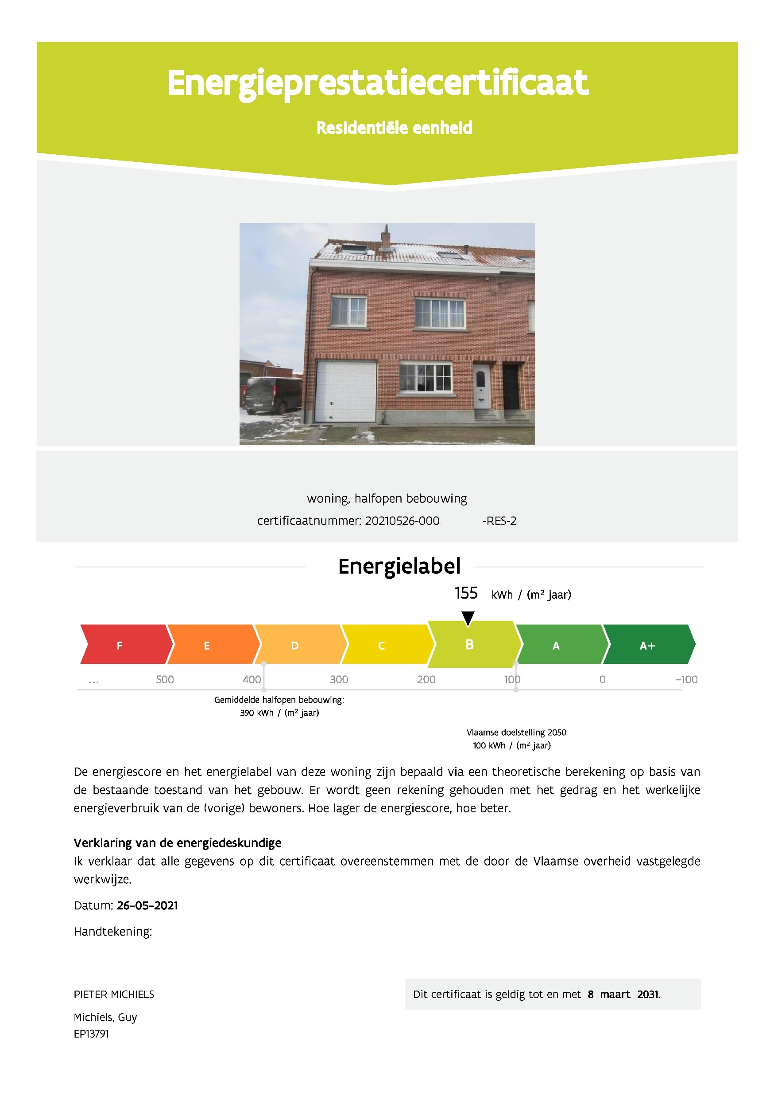
Belang van het voor …
│15

Slide 16
EPC-labelpremie
│16

Slide 17
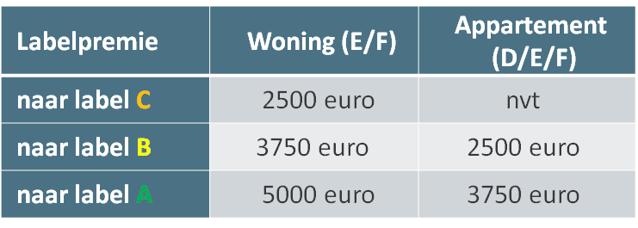
EPC-labelpremie
Nieuw! Sinds 1/1/2021
Doel
  woningen met slechte energieprestatie (slecht energielabel) versneld en voldoende ambitieus energetisch renoveren
Bedrag

Slide 18
EPC-labelpremie
Aantonen dat woning/appartement start met slecht energielabel en binnen de 5 jaar beter energielabel haalt
Daarom nodig:
  EPC-voor (de werken)
    Let op: hier komen enkel EPC's vanaf 2019 in aanmerking
  EPC-na (de werken)
    Binnen de 5 jaar na datum van het EPC-voor
      Voor EPC opgemaakt in 2019 of 2020 wordt 1 jan 2021 als 'startdatum’ van de 5 jaar genomen en moet het EPC na dus worden opgemaakt voor 1 januari 2026.

Slide 19
EPC-labelpremie
Aanvragen bij Fluvius in 2 stappen
  Met EPC-voor => activatie van de aanvraag
  Met EPC-na => premie aanvragen binnen de 12 maanden na opmaak EPC-na
Niet mogelijk bij sloop-herbouw
Getrapte aanvraag mogelijk
  Bijvoorbeeld woning eerst van F naar B (= 3.750 euro) en later (maar nog steeds binnen de 5 jaar!) naar A => extra premie van 1.250 euro.
Belangrijk:
  EPC's moeten altijd waarheidsgetrouw worden opgemaakt (actuele toestand)=> controles of EPC’s niet plotseling slechter worden (VEKA zal hier extra attent zijn).

Slide 20
EPC-labelpremie
Niet cumuleerbaar met totaalrenovatiebonus (TRB) – Fluvius in de periode 2017 – 2020
  Veel lopende renovaties waarvoor een premie werd aangevraagd bij Fluvius, zitten automatisch in het traject TRB en kunnen NIET switchen naar EPC-labelpremie.
  Ook binnen TRB (van (1.250 tot 4.750 euro) => 5 jaar tijd om minstens 3 tot 7 investeringen uit te voeren voor extra premie.
  Wie nog niet in traject van TRB zit maar bijvoorbeeld wel een bestelbon van 2020 heeft met uitvoering/factuur in 2021 kan kiezen tussen TRB of EPC-labelpremie.
  Meer informatie => https://energiesparen.be/epc-label-premie

Slide 21
Belang van het voor …
│21

Slide 22
Renteloos renovatiekrediet en energielening+
│22

Slide 23
Renteloos renovatiekrediet en energielening+
Nieuw! Sinds 1/1/2021
Doelgroep RRK
  Woning of appartement aangekocht vanaf 1/1/2021 (notariële akte)
  Hypothecaire lening via bank/kredietinstelling
Doelgroep Energielening+:
  Erfenis of schenking van woning of appartement vanaf 1/1/2021
  lening via energiehuis
Woning/app heeft slechte energieprestatie (EPC vanaf 2019) en binnen 5 j na verwerving/aankoop => bewijs betere energieprestatie

Slide 24
Renteloos renovatiekrediet en energielening+
Ook mogelijk bij sloop/herbouw
Bedrag renteloze lening is afhankelijk van het ambitieniveau (resultaatsverbintenis)
RRK of energielening + | Woning (E/F) | Appartement (D/E/F)
naar label C | 30.000 euro | nvt
naar label B | 45.000 euro | 30.000 euro
naar label A | 60.000 euro | 45.000 euro

Slide 25
Renteloos renovatiekrediet en energielening+
RRK
  Aansluitend bij het hypothecair hoofdkrediet, af te sluiten op ogenblik van ondertekening notariële akte! Later niet meer mogelijk.
  Meeste banken bieden dit aan. Termijn van max 20 jaar
  Je betaalt initieel de rente aan de bank maar voor het RRK krijg je 1 keer per jaar een rentesubsidie van VEKA.
  vb: 60.000 lenen om naar label F naar A te gaan, rentevoet 1,2%, 20 jaar. Voordeel na 20 jaar = 7.475 euro rentevoordeel
In geval van energielening+
  Betaling van de rente is hier verschillend tov RRK
  Niet-hypotecair
  Betaal je geen helemaal geen rente maar betaalt VEKA dit rechtstreeks aan energiehuis

Slide 26
Renteloos renovatiekrediet en energielening+
Binnen 5 jaar na aankoop (of erfenis/schenking). Bewijs leveren aan de hand van een EPC-na dat minstens voldaan is aan het vooropgezette doel (bv. label-A behalen).
Resultaatsverbintenis
  Wat indien het label niet behaald is?
  300 euro boete, bij lening tot en met 15.000 euro
  600 euro bij lening van 15.000,01 tot en met 30.000 euro
  900 euro bij lening van 30.000,01 tot en met 45.000 euro
  1200 euro voor een leningsbedrag vanaf 45.000,01 euro
Rentevoordeel wordt stopgezet. 50% terugvordering bij 1 label tekort (B ipv A, C ipv B), 75% bij 2 labels tekort (C ipv A).

Slide 27
Renteloos renovatiekrediet en energielening+
Belangrijk dat klant tussen compromis en notariële akte al beslissingen neemt over het ambitieniveau en al concrete plannen maakt en advies inwint (bij aankoop van woning/app)
  Bij EPC-deskundige type A
  Bij architect
  Bij renovatiecoach energiehuis
  Bij BENOcoach Fluvius
  Tool test uw EPC is hiervoor niet geschikt
Meer informatie => https://www.energiesparen.be/renteloos-renovatiekrediet

Slide 28

Informatie over EPC-labelpremie, renteloos renovatiekrediet en energielening+
Folder over
  EPC-labelpremie
  Renteloos renovatiekrediet
  Gratis beschikbaar via energiesparen.be/publicaties (ook in grotere oplage beschikbaar voor energiedeskundigen )
  Of pdf-versie.
Website RRK (en FAQ)
https://www.energiesparen.be/renteloos-renovatiekrediet
Website EPC-labelpremie
https://energiesparen.be/epc-label-premie

Slide 29
Energiepremies en financiële voordelen in een notendop
│29

Slide 30
Energiepremies in een notendop
Renoveren van woningen:
  > premies van Fluvius
  > renovatiepremie van Wonen Vlaanderen
  > fiscale instrumenten ifv KI, registratierechten

Slide 31
Energiepremies in een notendop - Fluvius
Isolatiepremie 2021 (dak, muur, vloer, glas), werken met aannemer
  Dak: 4 euro per m², R-waarde minstens 4,5 m²K/W, + 8 euro in combinatie met asbestverwijdering
  Muur – spouw : 5 euro per m², conform STS 71-1, spouw minstens 5 cm
  Muur – binnen: 15 euro per m², R-waarde minstens 2 m² K/W
  Muur – buiten: 30 euro per m², + 8 euro in combinatie met asbestverwijdering, R-waarde minstens 3 m²K/W
  Vloer/kelderisolatie: 6 euro per m², R-waarde minstens 2 m²K/W
  Glas (1,0 of beter): 16 euro per m²
  Premie aan te vragen binnen de 2 jaar na eindfactuur
  Woningen van vóór 2006

Slide 32
Energiepremies in een notendop - Fluvius
Premies 2021 voor duurzame energietechnieken (zonneboiler, warmtepompboiler, warmtepomp, zonnepanelen)
werken met aannemer (in de meeste gevallen Rescert)
  Zonneboiler: 550 per m², max 2.750 euro
  Warmtepompboiler: 300 euro
  Warmtepomp (zonder koeling): 4.000 euro geothermisch, 1.500 euro lucht-water, 800 euro hybride, 300 euro lucht-lucht
  Zonnepanelen 300 euro voor eerste 4 kWp, vervolgens 150 voor volgende 2 kWp, max 1.500 euro (of 6 kWp)
  Premie aan te vragen binnen de 2 jaar na eindfactuur (pv binnen de 3 m)
  Woningen voor 2014 of minstens 5 jaar vergund, EPB-aangifte al ingediend, conform eisen
  Vaak hogere wp- premies in niet-aardgasgebied of ter vervanging elek verw.

Slide 33
Energiepremies in een notendop - Fluvius
  Heel wat premies voor specifieke doelgroepen
  Premie condensatieketel op aardgas voor beschermde afnemer (1.800 euro, 2.500 euro ter vervanging van stookolie)
  Huur- en isolatiepremie in huurwoningen (kwetsbare huurders, beschermde afnemers, bescheiden huurprijs). Hogere dak-, spouwmuur en beglazingspremie
  Hogere premies voor beschermde afnemers
  Kortingbon voor koelkast en wasmachine (doelgroep).

Slide 34
Energiepremies in een notendop – Wonen Vlaanderen (renovatiepremie)
Inkomensgebonden premie bij renovatie van woningen ouder dan 30 jaar, enige woning, eigenaar-bewoner (en verhuur via sociaal verhuurkantoor).
Inkomensgrens die recht heeft op 20% premie (medium inkomens)
Inkomensgrens die recht heeft op 30% premie (laagste inkomens)

Slide 35
Energiepremies in een noteNdop – Wonen Vlaanderen
4 categorieën van werken:
De ruwbouw van de woning die zich beperkt tot de funderingen, muren, draagvloeren en trappen
Het dak (isolatie enkel bij structurele dakvernieuwing)
Het buitenschrijnwerk (ventilatie verplicht!)
De installaties (elektriciteit, sanitair, centrale verwarming)
Per categorie, tot 2.500 euro premie mogelijk (20%) of 3.333 euro (30%)
Max 10.000 euro premie. (max.2 categorieën per keer aan te vragen (dossiers 20%) en minstens 1 en max 2 jaar tussen beide aanvragen, 1 dossierstroom om de 10 jaar per woning.

Slide 36
Premies in een notendop – Toekomst
Eengemaakte woon-energiepremies
In voorbereiding: gepland operationeel te worden in de loop van 2022 (startdatum nog onder voorbehoud).
Deel premies voor iedereen (hoofdzakelijk vroegere premies Fluvius)
Deel blijft inkomensgebonden
Verschillende categorieën
1 loket
1 procedure om aan te vragen
Wetgeving in voorbereiding

Slide 37
Andere premies en voordelen
Korting onroerende voorheffing bij IER
2021: 100% korting, 5 jaar lang bij E60 (ook in 2022, ontwerp decreet)
Korting registratierechten bij IER
Voor een enige woning, kan je 1% korting krijgen op registratierechten (5 ipv 6%), indien je binnen de 5 jaar een IER gaat uitvoeren (de korting kan nadien ook aangevraagd worden).

Slide 38
Vragen
│38

Slide 39
Belang van het voor …
│39

Slide 40
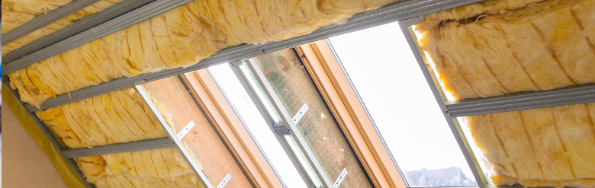
Dakisolatie – en dubbelglasnorm
│40

Slide 41
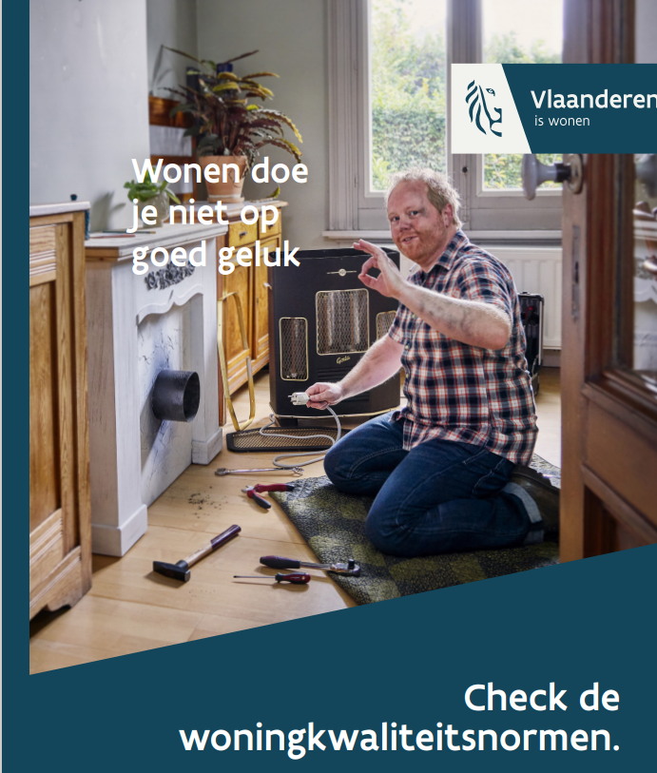
Dakisolatie- en dubbelglasnorm
Wat?
  Wetgeving?
    Vlaamse Codex Wonen
  Bevoegde administratie
    Agentschap Wonen-Vlaanderen
    Wonen@vlaanderen.be
  Vlaamse Wooncode
    Voor alle woningen in Vlaanderen
    Minimale woningkwaliteitsnormen
    = minimumeisen
    Onderscheid tss zelfstandige en niet zelfstandige
      woningen (= kamers)
    Zie https://wonenvlaanderen.be/woningkwaliteit

Slide 42
Dakisolatie- en dubbelglasnorm
Woningskwaliteitsnormen => gaat over
  Stabiliteit
  Veiligheid
    Veilige elektrische installaties, veilige toegang en trappen, voldoende rookmelders
  Gezondheid
    Geen vocht, voldoende verluchting, natuurlijk licht, …
  Minimum aan comfort
    Minimale sanitaire voorzieningen, …
  En ook => minimale isolatie
    Dakisolatienorm
    Dubbelglasnorm

Slide 43
Dakisolatie- en dubbelglasnorm
Wanneer onderzoek naar de woningkwaliteitsnormen?
  Bij klacht van bewoner over woning
  Om in aanmerking te komen voor een huursubsidie
  Sommige gemeenten verplichten een conformiteitsattest bij verhuur
  Bij verhuur van woningen door een sociaal verhuurkantoor
Wie?
  Door de woningcontroleurs van de gemeente of Wonen-Vlaanderen
  Door een conformiteitsonderzoek ter plaatse
    Op basis van technisch verslag
Meer info over de procedure:
  https://wonenvlaanderen.be/woningkwaliteit/hoe-verloopt-de-administratieve-procedure-ongeschikt-en-onbewoonbaarheid

Slide 44
Dakisolatie- en dubbelglasnorm
Niet ok?
  3 soorten gebreken
    Klasse I => klein gebrek => sensibiliserend
    Klasse II => ernstig maar nog geen direct gevaar voor de veiligheid of gezondheid => ongeschikt
    Klasse III => ernstig die mensonwaardige levensomstandigheden veroorzaken of direct gevaar voor de veiligheid of gezondheid => ongeschikt en onbewoonbaarheid
  Gevolgen klasse II en III
    Opname in register van ongeschikte en onbewoonbare woningen (VIVOO)
    Boetes/heffingen
    Verplichte uitvoeren van de nodige herstelwerken binnen bepaalde termijn
    Niet verhuren

Slide 45
Dakisolatienorm
Daken
  Daken van woningen/appartementen
  Of plafonds (onder onbewoonde of onverwarmde zolder)
Sinds 2015
  Minimale R-waarde van 0,75 m²K/W
Sinds 1 januari 2020
  Of minimale R-waarde van 0,75 m²K/W
  Of een energiescore lager dan
    600 kWh/m² voor een open bebouwing
    550 kWh/m² voor een halfopen bebouwing
    450 kWh/m² voor een gesloten bebouwing
    400 kWh/m² voor een appartement

Slide 46
Dakisolatienorm
Sinds 1 januari 2021
  Bewijslast isolatie aan te tonen door de eigenaar
  => Beoordeeld op woning- of appartementsniveau
    Maar let op!
    Bij appartement in appartementsgebouw moet voldoen:
      Een dakappartement heeft minimale dakisolatie of een energiescore < 400
      Een niet-dakappartement kan voldoen:
        Door een EPC met energiescore < 400
        Is dat er niet, dan wordt onderzocht of het dak van het gebouw voldoet via aanwezigheid voldoende dakisolatie

Slide 47
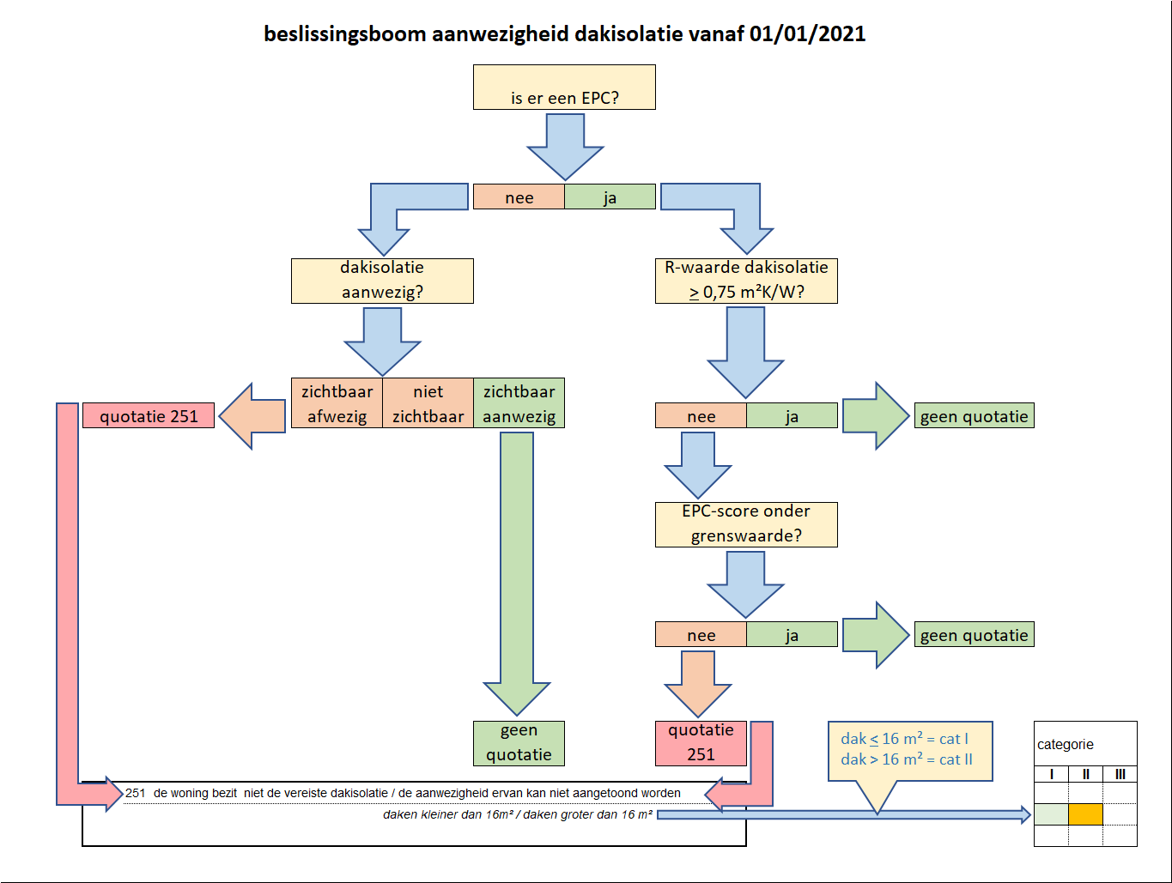
Dakisolatienorm
Werkwijze?
Tenzij dakisolatie wordt aangetoond door eigenaar
  Als het niet mogelijk is om dakisolatie vast te stellen dan ligt de bewijslast bij de eigenaar om de aanwezigheid van de dakisolatie aan tonen.

Slide 48
Dakisolatienorm
Werkwijze
  Vanaf 1 januari 2021
    Bij oppervlakte gelijk aan of kleiner dan 16 m²
      Gebrek categorie I => sensibiliserend
    Bij oppervlakte groter dan 16 m²
      Gebrek categorie II => ongeschiktheid
    Oppervlakte tot 2m² blijft buiten beschouwing

Slide 49
Dubbelglasnorm
Sinds 2015 moeten
  Woningen/appartementen/kamers
  Minstens dubbele beglazing in de ramen van de woonlokalen en badkamer
    Gewone dubbele beglazing
      = minimaal twee glasplaten met isolerende ruimte tussen de glasplaten of spouw
    Woonlokalen = leefruimte, keuken of slaapkamers
      Dus niet: beglazing in andere (= ondergeschikte) lokalen
    Ramen maar ook dakvensters, lichtkoepels of verandadaken

Slide 50
Dubbelglasnorm
Sinds 1 januari 2020
  Of dubbele beglazing in de ramen van de woonlokalen en badkamer
  Of een energiescore lager dan:
    600 kWh/m² voor een open bebouwing
    550 kWh/m² voor een halfopen bebouwing
    450 kWh/m² voor een gesloten bebouwing
    400 kWh/m² voor een appartement

Slide 51
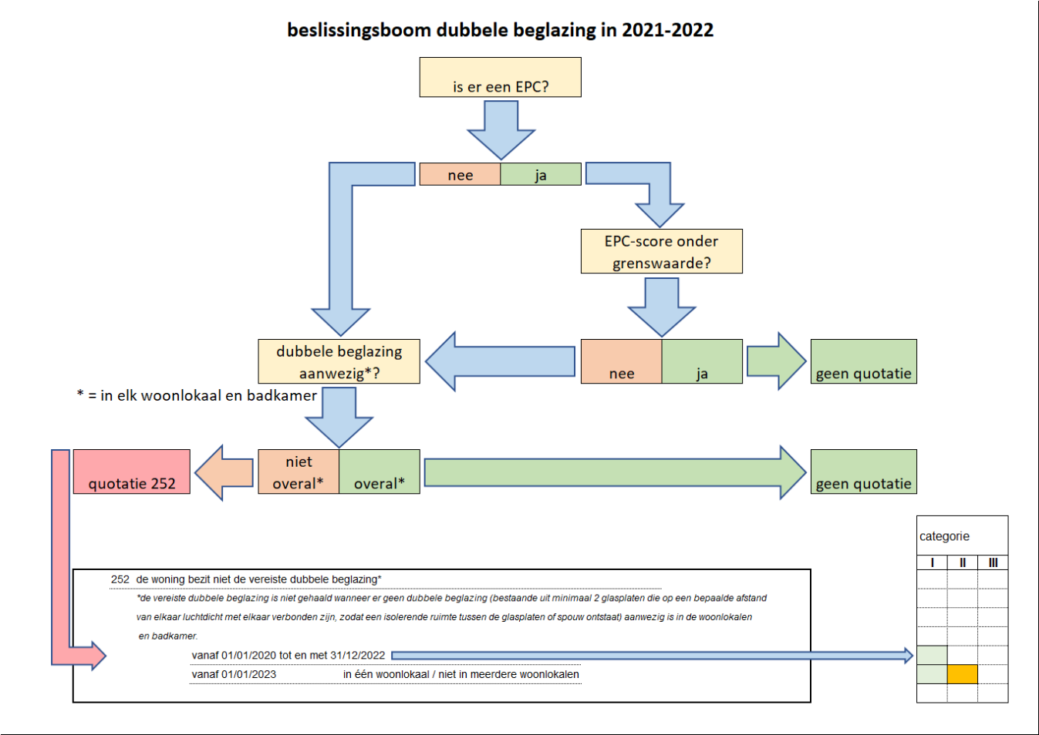
Dubbelglasnorm
Werkwijze
  Tot en met 2022
      gebrek categorie I => sensibiliserend
  Sinds 2023
    Geen dubbel glas in 1 woonlokaal ofbadkamer
    (dus 1 raam in 1 lokaal)
      gebrek categorie I
    In meerdere lokalen (woonklokaal/badkamer)
    (dus vanaf 1 raam in 2 lokalen)
      gebrek categorie II
      = ongeschiktheid

Slide 52
Dakisolatie- en dubbelglasnorm
Belang van het EPC voor …
  Met (niet vervallen) EPC aantonen van:
    Een energiescore lager is dan de grenswaarde
    Een R-waarde van de dakisolatie voldoet aan 0,75 m²K/W

Slide 53
Dakisolatie- en dubbelglasnorm
Geen EPC?
=> andere mogelijkheden om dakisolatie aan te tonen
  Vaststelling van isolatie ter plaatse door de woningcontroleur
  Bewijstukken
    Factuur of verslag van destructief onderzoek van een derde
      Mits duidelijke foto’s dat de dakisolatie in het dak aanwezig is
  Tip: Als het EPC melding maakt van dakisolatie maar geen R-waarde van de dakisolatie vermeldt => info over dakopbouw bewaren bij EPC-attest
=> andere mogelijkheden om dubbelglas aan te tonen
  Geen => enkel vaststelling van aanwezigheid dubbele beglazing door de woningcontroleur

Slide 54
Dakisolatie- en dubbelglasnorm
Belangrijk
  Dakisolatie- en dubbelglas norm
    Minimaal in kader van woonkwaliteitnormen
    => dakisolatie => slechts 3 à 4 cm isolatie
  Maar indien woning niet voldoet of bij uitvoering van werken aan woning/appartementsgebouw
    Met het oog op de toekomst
  => meteen energiedoelstellingen 2050 nastreven

Slide 55
Vragen
│55

Slide 56
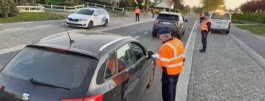
Controles VEKA
│56

Slide 57
Controles VEKA
Welke
  Aanwezigheid EPC
  Advertentieplicht EPC
  Overdrachtsplicht EPC
  Correctheid EPC
  Status permanente vorming

Slide 58


Aanwezigheid EPC
Regelgeving (RES en KNR)
  Beschikbaar bij te koop/te huur
  Geldig EPC van het moment van te koop of te huur stellen tot en met het moment waarop de notariële akte wordt verleden of de huurovereenkomst wordt ondertekend
  Bij verkoop geen EPC aanwezig? => notaris dient (verplicht) melding in bij VEKA
Niet ok? => boete van minstens 500 euro

Slide 59

Advertentieplicht EPC
Regelgeving (RES en KNR)
  Het volledige adres met huisnummer (en busnummer indien beschikbaar) of de unieke code van het EPC
  Het label of energiescore
    EPC < 2019: de energiescore (in kWh/m²) publiceren
    EPC > 1 januari 2019: ofwel het label (van A+ t.e.m. F) ofwel de energiescore (in kWh/m²) publiceren
      KNR: de energiescore voor bestemming kantoor
      RES: de energiescore vermeld op de eerste pagina van het EPC
Uitzonderingen: zie website
  https://www.energiesparen.be/epcadvertentie
Niet ok? => boete van minstens 250 euro
  Niet cumuleerbaar met boete voor aanwezigheid (voor eigenaar)

Slide 60
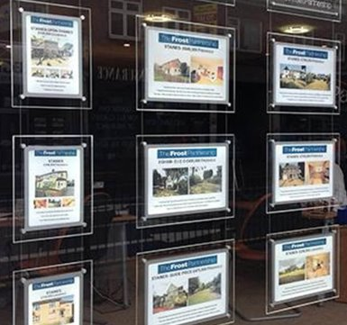
Advertentieplicht EPC
Wat wordt beschouwd als advertenties?
  Bekendmakingen in de etalages van makelaars
  Affiches omtrent openbare verkoop
  Informatie op (immo-)beurzen
  Drukwerk: advertenties in folders, tijdschriften, kranten
  Online advertenties op websites, nieuwsbrieven, mailings
  TV- of radio-advertenties
  LET OP! De vermelding ‘EPC in opmaak’ of ‘EPC in aanvraag’ = NIET TOEGELATEN

Slide 61
Aanwezigheid & advertentieplicht EPC
Elk jaar enkele duizenden controles
  Steekproeven + klachten
Resultaten (controles 2020)
  EPC en advertentie in > 90% van de gevallen aanwezig/correct
  Verplichtingen goed gekend

Slide 62
Overdrachtsplicht EPC
Regelgeving (RES en KNR)
  Verkoop
    Origineel EPC overdragen aan koper
    Bij verlijden notariële akte
  Verhuur
    Kopie van EPC overdragen aan huurder
    Bij ondertekenen huurovereenkomst
Niet ok? => boete van minstens 500 euro
Meldingen van inbreuken via de notaris of een klacht van een koper of huurder
  Beperkt aantal inbreuken gekend

Slide 63
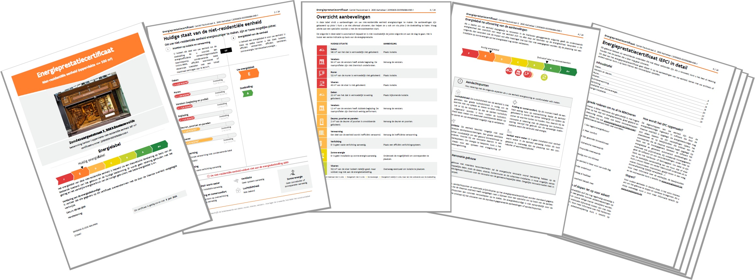
Correctheid EPC
Regelgeving
  EPC moet correct opgemaakt worden, volgens richtlijnen Inspectieprotocol
Niet ok? => boete van minstens 250 euro
Zwaardere fouten of herhaalde inbreuken => schorsing of intrekking erkenning

Slide 64
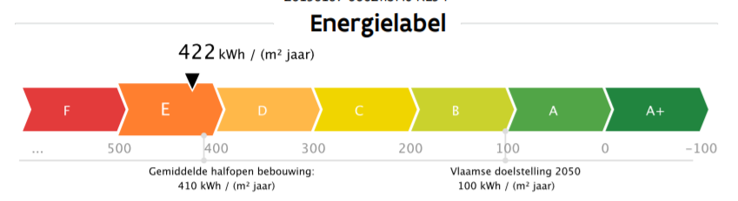
Correctheid EPC
Belang van correctheid => belang EPC neemt steeds meer toe
  Zie vorige slides:
    Gebruikt door lokale en Vlaamse overheden bij het verlenen van subsidies, zoals de totaalrenovatiebonus en de EPC-labelpremie
    Gebruikt door financiële instellingen bij het toekennen van voordelige leningen, zoals het renteloos renovatiekrediet
    Gebruikt voor het aantonen dakisolatie- en dubbelglasnorm
  Ook
    Informeert kandidaat kopers/huurders over energiezuinigheid gebouw
    EPC bepaalt mee de verkoop- en verhuurwaarde van het gebouw
    Energiehuizen gebruiken het EPC bij het verlenen van een renteloze Energielening+

Slide 65
Correctheid EPC
Jaarlijks een paar honderd controles
  2021: 450 controles
  Komende jaren wordt aantal controles opgetrokken
Type controles
  Steekproeven
  Gerichte controles
  Klachten

Slide 66
Correctheid EPC
Steekproeven
  Maandelijks EPC’s steekproefsgewijs
    Wie meer EPC’s opmaakt, heeft meer kans om er uitgepikt te worden
    Zowel RES, KNR als GD
  Controle
    Software: invoerveld per invoerveld nagaan op vreemde invoer of uitzonderlijke combinaties
    Opzoeking in Google Maps, foto’s op immowebsite, …
  Resultaat
    Weinig uitzonderlijke invoer => brief verstuurd, maar controle afgesloten
    Veel uitzonderlijke invoer/zwaardere mogelijke fouten => opvragen projectdossier

Slide 67
Correctheid EPC
Gerichte controles
  Opvolging van energiedeskundigen die vroeger al zwaardere fouten hadden gemaakt
    Continu proces
  Nakijken nieuwe invoergegevens EPC KNR en EPC GD
    EPC GD: voorjaar en najaar 2020
    EPC KNR: voorjaar 2021
  Extra controles op EPC’s i.k.v. labelpremie/rentesubsidie
    Opsporen fraude via rapporten in databank
    Opsporen uitzonderlijke invoer, steekproefsgewijs
  Controle op volledigheid van projectdossier
    Continu proces
    Extra controles: voorjaar 2021

Slide 68
Correctheid EPC
Klachten
  Ingediende klachten
    Aantal neemt toe
    Voornamelijk nieuwe eigenaars/huurders, maar ook kandidaat kopers/huurders of huidige eigenaar
    Ook meer en meer vragen van eigenaars of kandidaat kopers/huurders over invoer/correctheid EPC
    Ook reeds enkele klachten over EPC GD
  Nakijken of deze gegrond zijn
    Invoergegevens EPC nakijken in software
    Bewijsstukken bij klacht onderzoeken

Slide 69
Correctheid EPC
Controleprocedure
  Controle
    Opvragen projectdossier
      Verplicht om hierop te reageren => zo niet, wordt ED geschorst
    Invoer uit EPC overlopen in combinatie met info uit projectdossier
      Oppervlaktes en volumes nameten (vb. bruikbare vloeroppervlakte, verliesoppervlakken, vensters)
      Visuele vaststellingen op foto’s nagaan (vb. kenmerken isolatie, ketel)
      Bewijsstukken overlopen (vb. correct bewijs voor bouwjaar of isolatie aanwezig?)
    Als projectdossier onvoldoende => controle ter plaatse
      Meest grondige methode om EPC te controleren

Slide 70
Correctheid EPC
Controleprocedure
  Energiedeskundige wordt meerdere keren schriftelijk gehoord
  Beslissing tot opleggen boete indien EPC onvoldoende kwalitatief
    Boetebedrag afhankelijk van
      Aantal gemaakte fouten
      Impact op energiescore
    Boetebedrag in praktijk meestal tussen 250 en 750 euro
    Hoeveel opgelegde boetes?
      Klachten: gemiddeld 65%
      Andere controles: tussen 10 en 30%
  EPC moet ook aangepast worden volgens richtlijnen VEKA
    VEKA bezorgt dit aan huidige eigenaar

Slide 71
Permanente vorming
Regelgeving
  Sinds 2017
  Permanente vorming = erkenningsvoorwaarde
  ED zijn verplicht om jaarlijks 6 uur permanente vorming te volgen
  Inhoud vorming => jaarlijks vastgelegd in ministerieel besluit
    Of vorming met verplichte inhoud
    Of vorming met vrije inhoud (vrij te kiezen onderwerpen uit het erkende vormingsaanbod)
    Of combinatie
      2021:
        Én 2 uur vorming met verplichte inhoud
        Én 4 uur vorming met vrije inhoud
Niet ok?
  Intrekking erkenning mogelijk

Slide 72
Permanente vorming
Jaarlijkse controle van alle erkende ED
  Ruim 2000 energiedeskundigen
  Controle in de eerste helft van het jaar
  In geval van tekorten
    E-mail/aangetekende brief naar de ED
      In sommige situaties mogelijkheid om beperkte tekorten in te halen
        ED krijgt hierover dan een email/aangetekende brief
      Bij grote tekorten
        Vraag om argumenten te bezorgen
        Bij gebrek aan reactie of bij gebrek aan gegronde argumenten
          Intrekking van de erkenning
          En dus nodig om opnieuw basisopleiding te volgen, slagen voor het examen en jaarlijks PV volgen

Slide 73
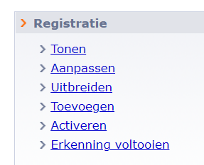
Permanente vorming
Als ED zelf uw permanente vorming opvolgen
  De te volgen en gevolgde uren
    Steeds raadpleegbaar in de energieprestatiedatabank
    Via: Registratie > Tonen
  Instellingen
    Laden de deelnemerslijsten binnen de 2 weken na de vorming op
  In november
    Automatische melding als vorming nog niet werd gevolgd
    Naar het e-mailadres zoals ingevoerd door de energiedeskundige in de energieprestatiedatabank (EP)
      Belangrijk om uw contactgegevens in de EP steeds up to date te houden!!!
      Via Registratrie > Aanpassen

Slide 74
Vragen
│74

Slide 75

Deel II: vragen en cases
│75

Slide 76
EPC GD: stappenplan BV
Bij sommige ruimtes twijfel om op te nemen in BV
  Garages/bergingen op gelijkvloers
  Zijdelingse daktippen
Algemeen toe te passen principe (zie IP, deel IV)
  Stappenplan volgen om BV gebouw te bepalen
  Algemeen principe:
    Ruimten toevoegen die men thermisch wenst te beschermen
    BV = volume waar men van de omhullende schildelen aanbevelingen wenst te laten formuleren
Enkele praktische cases

Slide 77
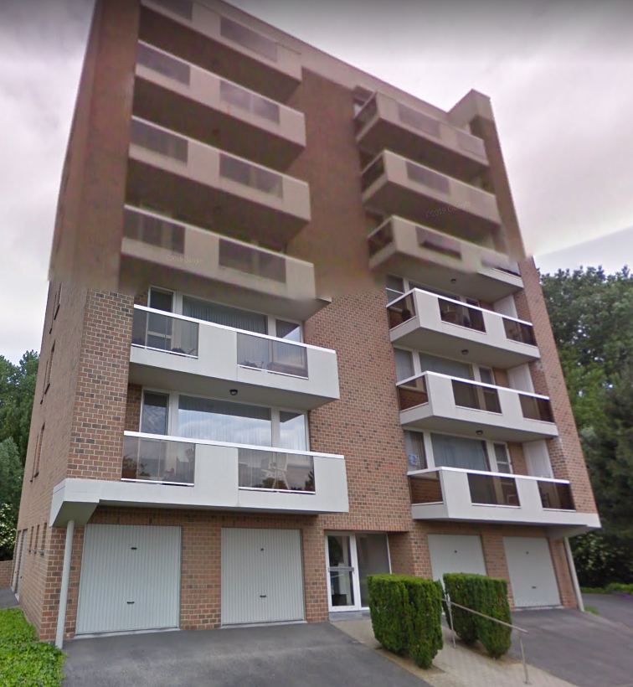
Garage op gelijkvloers
Garages deel van BV gebouw?
  Eenvoudig als plaats isolatie gekend is => stappenplan BV volgen
  Indien (plaats) isolatie niet gekend:
    Garages wenst men in het algemeen niet thermisch te beschermen
    Temperatuur in garages meestal niet hoog genoeg om als AVR in te rekenen
    Nagaan waar de logische plaats is om te isoleren: meestal plafond garage

Slide 78
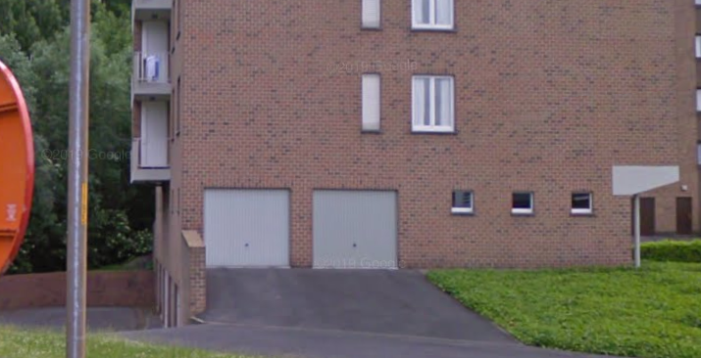
Case 1
Appartementsgebouw
  Kelder: garages, persoonlijke bergingen
  Gelijkvloers: kleine inkomhal met trap/lift, garages, gemeenschappelijke bergingen
  Geen info over isolatie in gevels, vloer, …

Slide 79
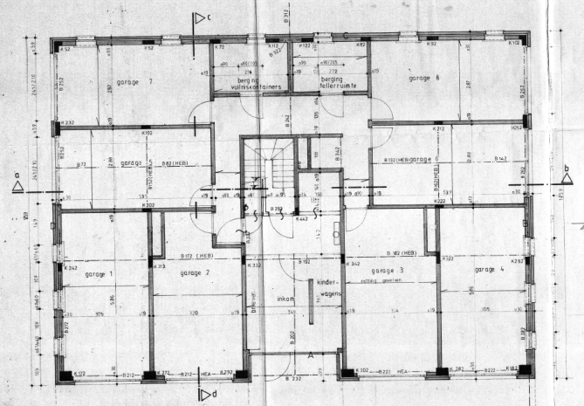
Plan gelijkvloers

Slide 80
Case 1
Stappenplan BV gebouw
  Kelder: niet direct verwarmd => geen deel van BV gebouw
  Gelijkvloers:
    Stap 1: niet direct verwarmd
    Stap 2: wel winddicht
    Stap 3: < 50% omhullende oppervlakken thermisch beschermd
      Geen info over isolatie in schildelen
      Geen vloer op volle grond
      Enkel plafond is thermisch beschermd door (verwarmde) appartementen erboven
    Stap 4: nvt
    Stap 5: enkel inkomhal heeft ondersteunende functie

Slide 81
Case 1
Stappenplan BV gebouw
  Conclusie o.b.v. stappenplan
    Inkomhal WEL bij BV
    Garages en bergingen NIET bij BV
    Komt overeen met algemeen principe
      Garages wil men normaal niet thermisch beschermen
      Eerder aanbeveling om plafond garages te isoleren dan vloer garages
Renovatie
  Mogelijk dat nadien toch volledige buitengevel wordt geïsoleerd, inclusief deze van gelijkvloers
    Soms praktisch best uitvoerbaar
    Maar plafondisolatie garages blijft wel nuttig voor appartementen op 1e verdiep
  Update EPC GD: nagaan waar de dikste isolatie zich bevindt voor bepaling BV

Slide 82
Plan gelijkvloers
Let op! Zijgevels van inkomhal ook invoeren => begrenzing AOR

Slide 83
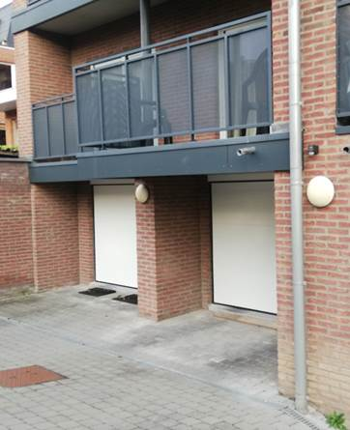
Case 2
Appartementsgebouw
  Geen kelder
  Gelijkvloers
    Voorzijde: inkomhal met trap/lift
    Achterzijde: garages
  Gesloten bebouwing
  Isolatie
    Vloer onder garages
    Geen isolatie tussen garages en verdiep 1
  Conclusie BV gebouw
    Garages: > 50% omhullende oppervlakken thermisch beschermd
      Vloer: ‘op grond’ + isolatie
      Zijgevels: grenzen aan andere (verwarmde) gebouwen
      Plafond: grenst aan verwarmde appartementen
    Garages WEL bij BV gebouw
      Ook logisch wegens isolatie in vloer

Slide 84
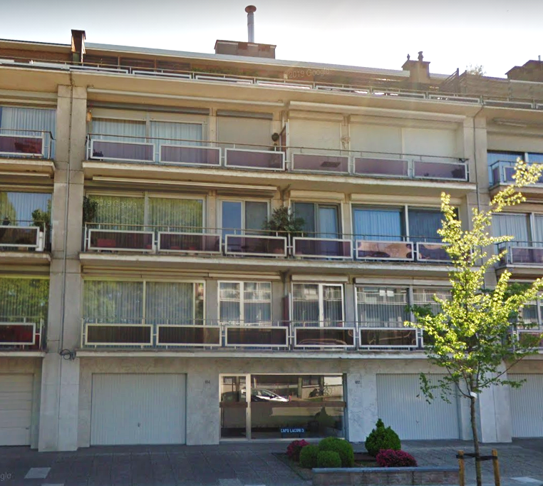
Case 3
Appartementsgebouw
  Gelijkaardig aan case 2 maar…
  Overal isolatie afwezig/onbekend
  Conclusie BV gebouw
    Garages: > 50% omhullende oppervlakken thermisch beschermd
      Plafond => appartementen
      Vloer => grond
      Gevels => naastliggende gebouwen/inkomhal
    Garages WEL in BV gebouw
    Maar eventueel ook keuze om uitzondering toe te passen
      Garages eerder niet thermisch beschermen
      Aanbeveling om plafond garages te isoleren

Slide 85
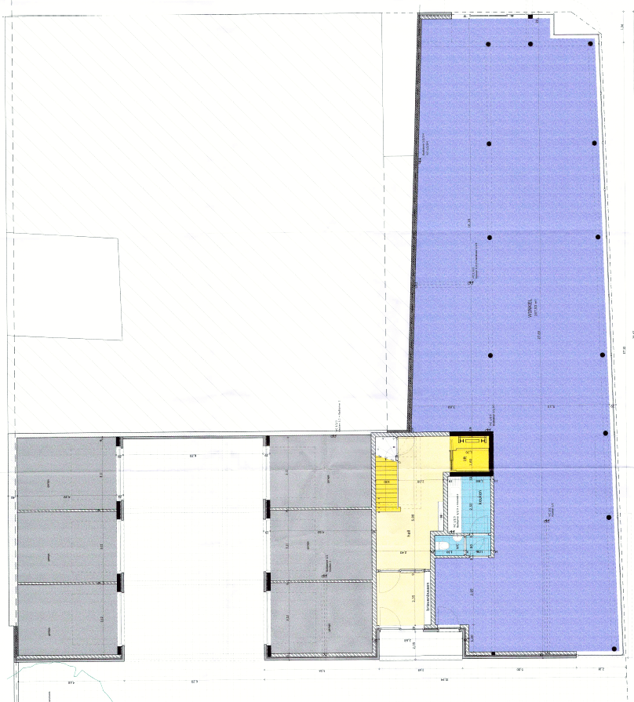
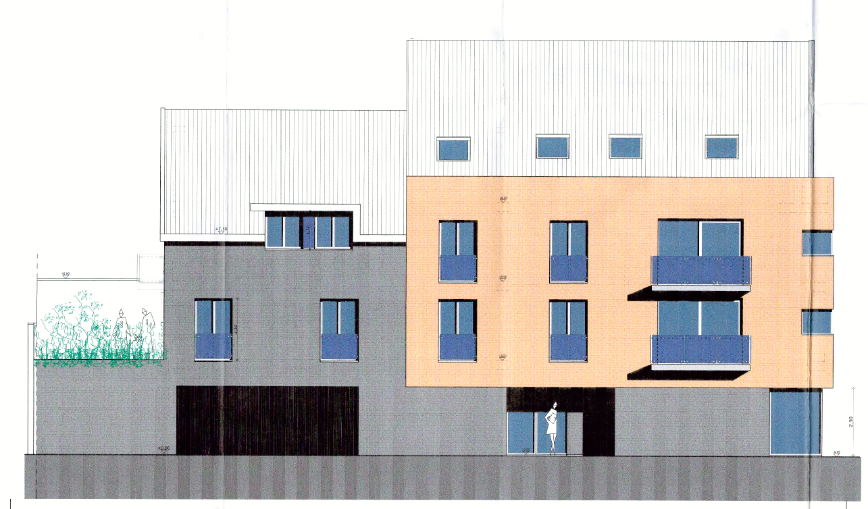
Case 4
Appartementsgebouw
  Geen kelder
  Gelijkvloers: inkomhal met trap/lift, garages, grote winkelruimte
  Verdiepingen: appartementen

Slide 86
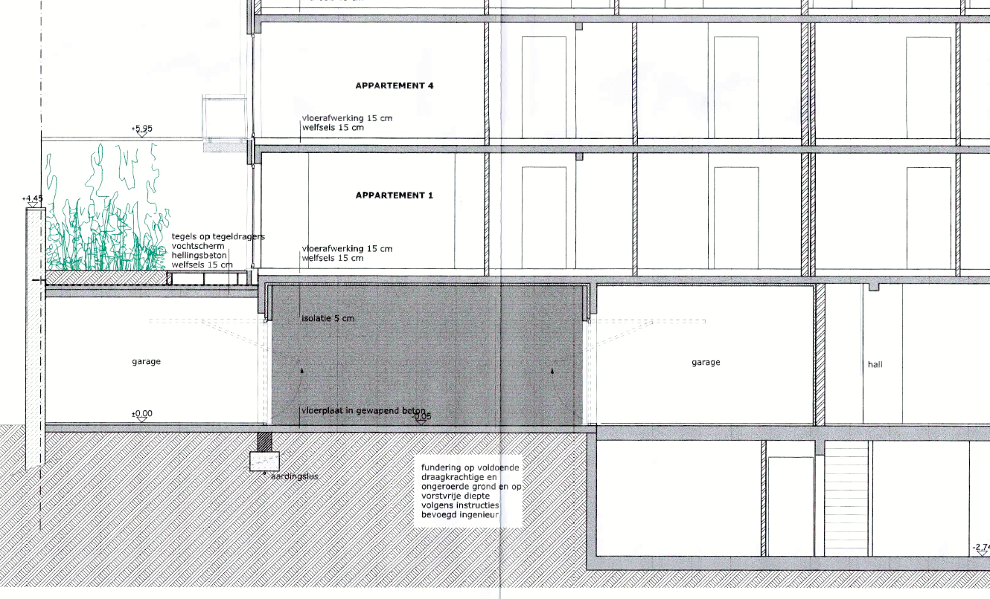
Case 4
Garages
  Isolatie in plafond
  Isolatie in gevel tegen inkomhal

Slide 87
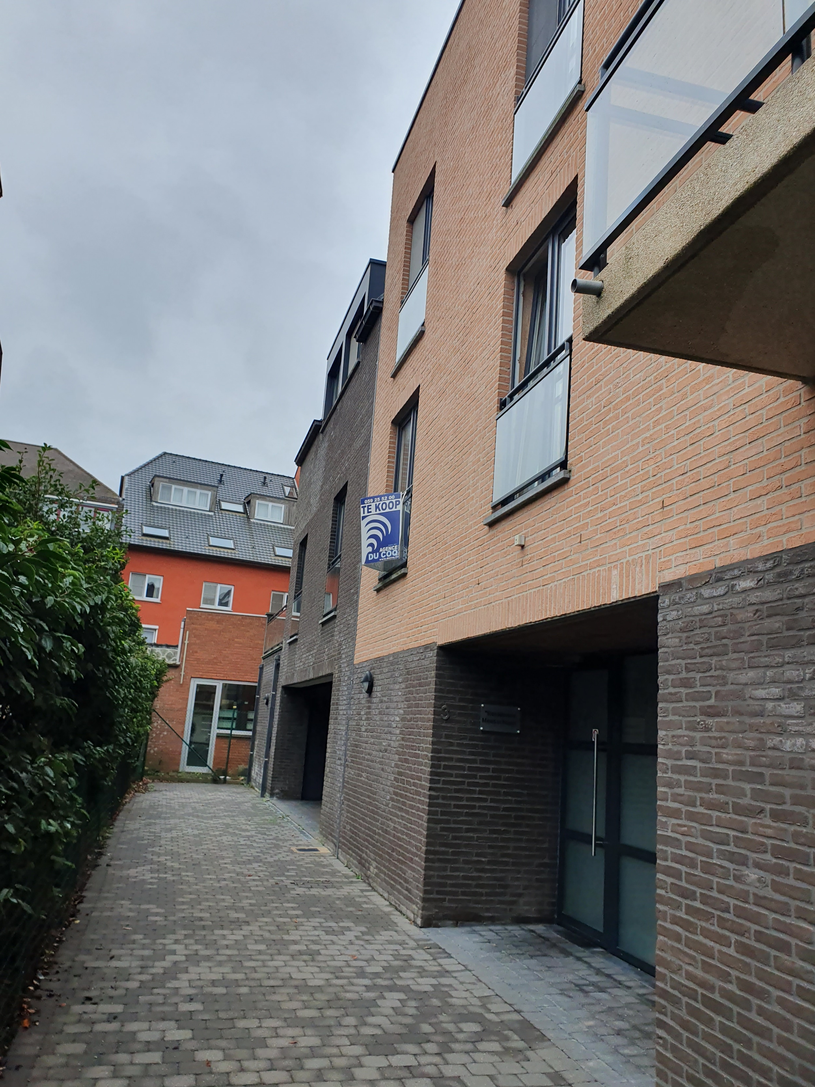
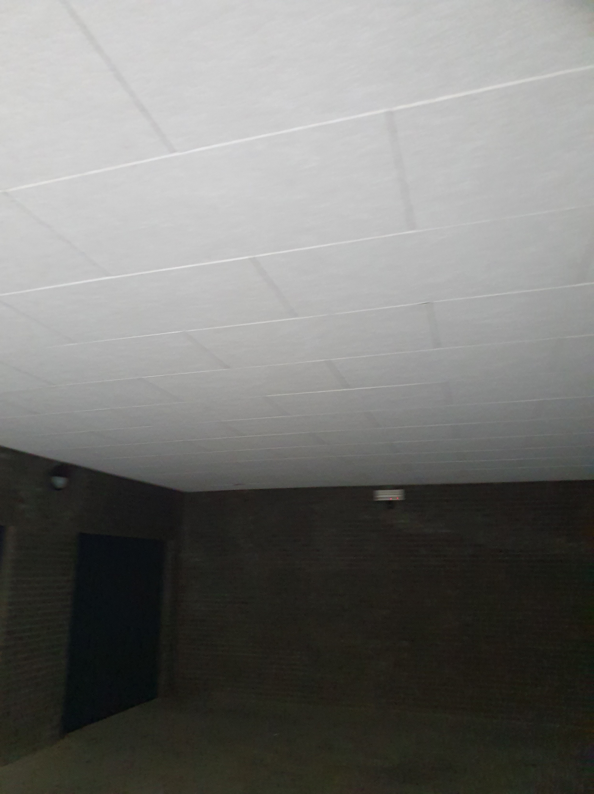
Case 4
Garages
  Isolatieplaten aan plafond ook zichtbaar

Slide 88
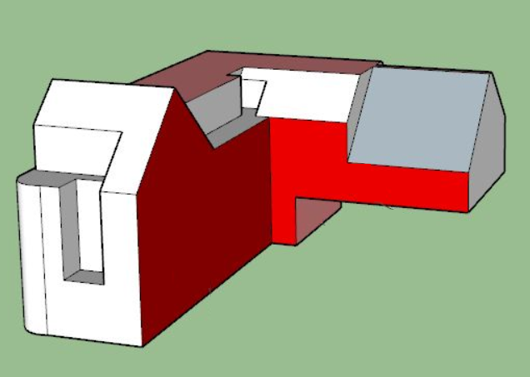
Case 4
Garages
  Isolatie tussen garages en appartementen/inkomhal
  Niet thermisch beschermd
  Niet opnemen in BV gebouw
  Let op: afbeelding is gedraaid (achterkant gebouw) t.o.v. plannen andere slides

Slide 89
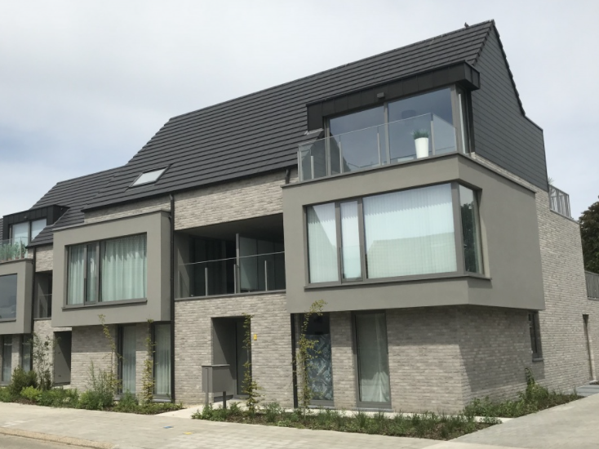
Zijdelingse daktippen
Zijdelingse daktippen
  Gemeenschappelijke ruimte of deel van appartement?
  Als niet gemeenschappelijk worden gebruikt (meestal geen toegang) => geen gemeenschappelijke ruimte, maar onderdeel van appartement

Slide 90
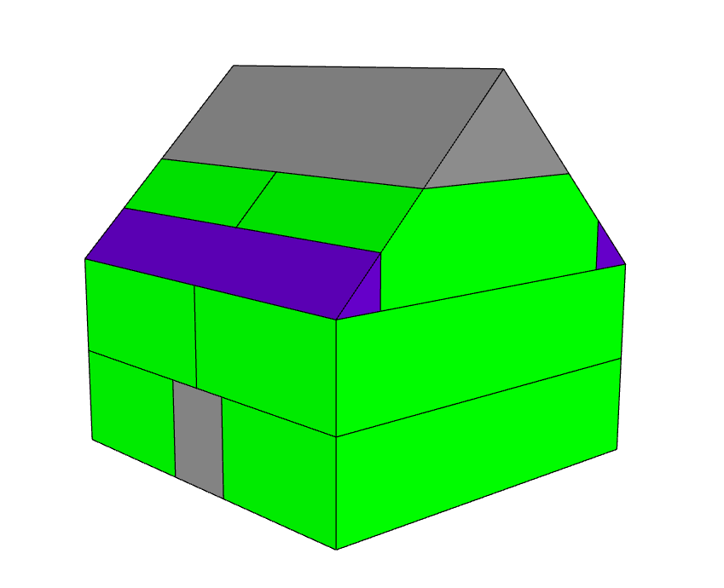
Case 1
Appartementsgebouw
  2 appartementen onder hellend dak
  Gemeenschappelijke zolderruimte
  Onbereikbare zijdelingse daktippen
  Hellend dak geïsoleerd
    Isolatie loopt door over volledig hellend dak
    Binnenwand zijdelingse daktip niet geïsoleerd
Appartementen
Gemeensch. ruimtes
Zijdelingse daktippen

Slide 91
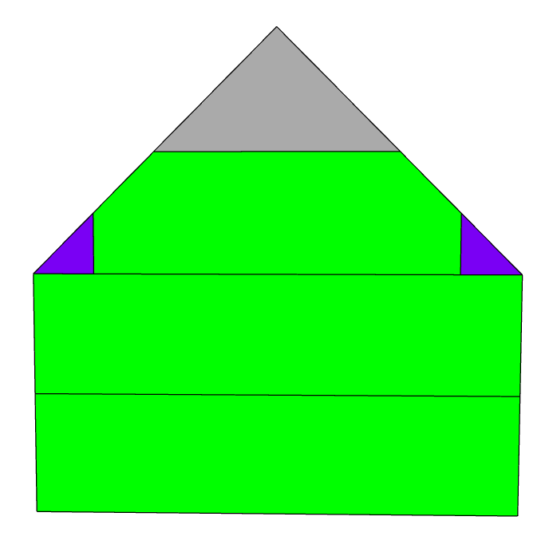
Case 1
BV gebouw: alle ruimtes
  Zolder: thermisch beschermd
  Zijdelingse daktippen: thermisch beschermd
    Volg thermische snede
Appartementen
Gemeensch. ruimtes
Zijdelingse daktippen

Slide 92
Case 1
BV appartement onder HD
  Zolderruimte
    Gemeenschappelijke ruimte, hoort niet bij appartement
    Wel in BV gebouw => plafond aan AVR
  Zijdelingse daktip
    Geen gemeenschappelijke ruimte => wel onderdeel van appartement => stappenplan BV aftoetsen
    WEL in BV appartement: thermisch beschermd
Appartementen
Gemeensch. ruimtes
Zijdelingse daktippen

Slide 93
Case 2
Appartementsgebouw
  Hellend dak geïsoleerd
    Isolatie loopt NIET door over volledig hellend dak
    Binnenwand zijdelingse daktip WEL geïsoleerd
Appartementen
Gemeensch. ruimtes
Zijdelingse daktippen

Slide 94
Case 2
BV gebouw
  Zijdelingse daktippen: interpretatie/twijfel
    Eerder niet in BV:
      Thermische snede volgen
      Isolatie wordt ingerekend in EPC
    Eventueel wel in BV:
      Stap 3: thermisch beschermd
      Zijdelingse daktippen met een (gezamenlijke) vloeropp. ≤ 10% van bruikbare vloeroppervlakte van verdieping waarop ze liggen, mogen wel tot BV worden gerekend
    Maar het volgen van thermische snede krijgt voorrang
Appartementen
Gemeensch. ruimtes
Zijdelingse daktippen

Slide 95
Case 2
BV appartement onder HD
  Zijdelingse daktippen
    Niet in BV gebouw: ‘AOR’
      Dus sowieso ook niet in BV appartement
      Zie figuur
    Indien wel in BV gebouw
      Dan ook in BV appartement
Appartementen
Gemeensch. ruimtes
Zijdelingse daktippen

Slide 96
Case 3
Appartementsgebouw
  Dak en muren: isolatie onbekend of afwezig
  Zolder niet verwarmd
Appartementen
Gemeensch. ruimtes
Zijdelingse daktippen

Slide 97
Case 3
BV gebouw: stappenplan doorlopen
  Zolder: niet direct verwarmd of thermisch beschermd: niet in BV
  Zijdelingse daktippen: wél in BV
    Thermisch beschermd
      > 50% van oppervlakken grenzen aan andere ruimtes van BV gebouw
Appartementen
Gemeensch. ruimtes
Zijdelingse daktippen

Slide 98
Case 3
BV appartement onder HD
  Zolderruimte
    Gemeenschappelijke ruimte, hoort niet bij appartement
    Niet in BV gebouw => plafond aan AOR
  Zijdelingse daktippen
    Geen gemeenschappelijke ruimte => wel onderdeel van appartement => stappenplan BV aftoetsen
    WEL in BV appartement: thermisch beschermd
Appartementen
Gemeensch. ruimtes
Zijdelingse daktippen

Slide 99
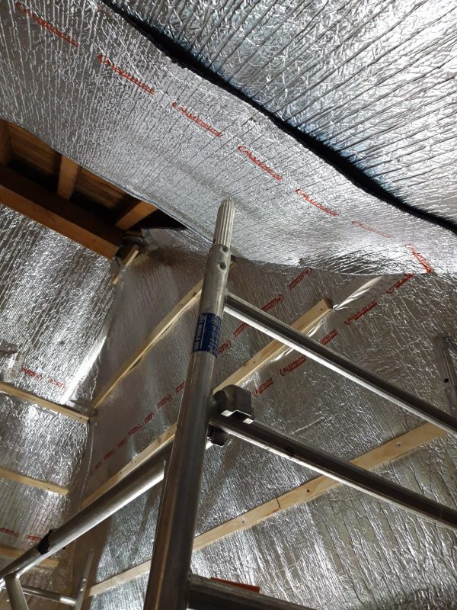
Dunne reflecterende producten (DRP)
Wat is een DRP?
  Dun materiaal
    Dikte tussen 5 mm en 30 mm
  Thermo of multireflecterend materiaal
    Doel : isoleren

Slide 100
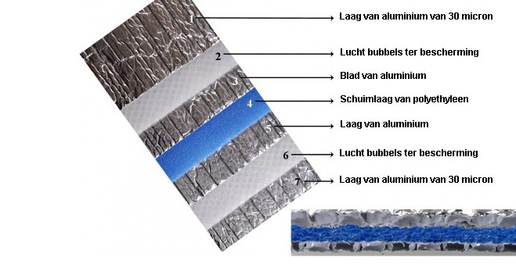
Dunne reflecterende producten (DRP)
Wat is een DRP?
  Meerlaagse opbouw
    Dunne materiaalkern
      Polyethyleenfolie met luchtbellen
      Polypropyleenschuim
      Vezelmateriaal
      Schuimstof (en watten)
    Reflecterende buitenzijde(n)
      Aluminiumfolie
      Gealuminiseerde folie
    Soms ook reflecterende tussenlagen

Slide 101
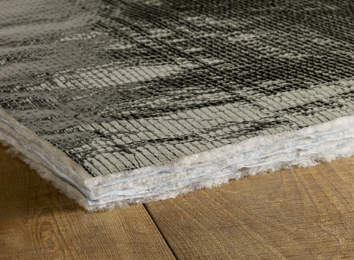
Dunne reflecterende producten (DRP)
Toepassing?
  Vaak als onderdak of isolatie tegen AOR of op garagepoort
    Soms als aanvulling op ander isolatiemateriaal
  Dun materiaal = lage warmteweerstand
    Te plaatsen met 1 of 2 stilstaande luchtlagen voor optimaal isolerend resultaat

Slide 102
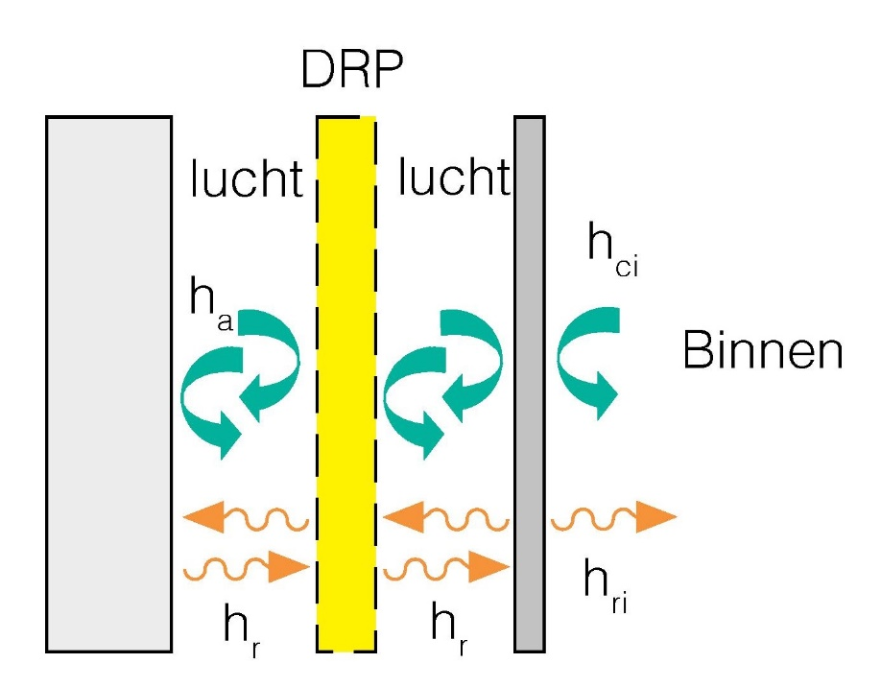
Dunne reflecterende producten (DRP)
Energetisch advies
  Studie WTCB over DRP versus klassieke isolatiematerialen (2006)
    “De bekomen thermische prestaties zijn veel minder goed dan deze vooropgesteld door bepaalde fabrikanten. Zelfs bij een optimale plaatsing komen de prestaties van DRP, gecombineerd met twee ongeventileerde luchtspouwen van 2 cm dik ten hoogste overeen met deze van een isolatie uit minerale wol van 4 tot 6 cm dik.”
    Bron: WTCB rapport nr. 9 (2006)

Slide 103

Dunne reflecterende producten (DRP)
Meer weten?
  https://www.wtcb.be/homepage/index.cfm?cat=publications&sub=bbri-contact&pag=Contact6&art=88
  https://www.wtcb.be/homepage/index.cfm?cat=publications&sub=bbri-contact&pag=Contact12&art=182

Slide 104
Dunne reflecterende producten (DRP)
Hoe inrekenen in EPC?
  Opgenomen in aanvaarde bron voor getalswaarde van producteigenschappen?
    Ja
      Gedeclareerde Rd-waarde overnemen of
      Gedeclareerde λd-waarde met materiaaldikte
      Geen materiaaltype invullen
      Plaats en onderbreking conform werkelijkheid
        Onderbreking meestal ‘afwezig’
    Nee
      Mag niet worden ingevoerd als isolatie
        Opmerking opnemen dat DRP aanwezig is
        Verbruiksgegevens uit factuur vermelden

Slide 105
Dunne reflecterende producten (DRP)
Werkwijze
  1. Bewijs dat product geplaatst werd
    Factuur, overzichts- en detailfoto, …
  2. Merk, type (en dikte) van de DRP
    Visuele vaststelling, technische fiche (TF), www.EPBD.be, …
  3. Opzoeken van gedeclareerde waarde(n) op basis van merk en type in aanvaarde bron voor getalswaarden van producteigenschappen
    https://epbd.be/nl/erkende-epb-productgegevens/
    https://butgb-ubatc.be/nl/
    Opletten dat juiste type wordt opgezocht
      Eenzelfde fabrikant kan DRP’s hebben met en zonder erkenning
    Opletten dat enkel gedeclareerde waarden worden overgenomen worden uit een technische fiche
      Niet alle vermelde lambda- en R-waarden zijn gedeclareerd
  4. Invoeren in software

Slide 106
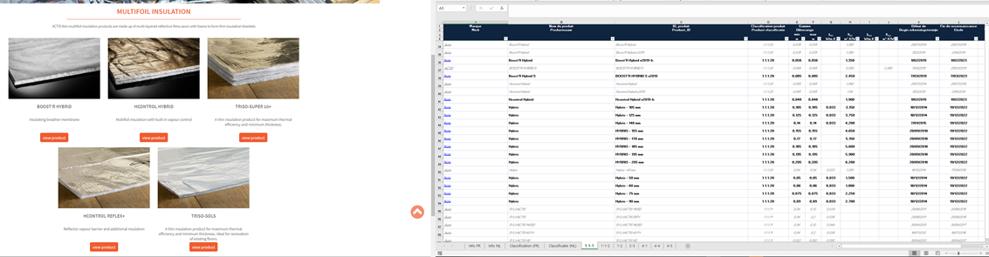


Dunne reflecterende producten (DRP)
Aandachtspunt bij opzoeken in aanvaarde bron
  Opletten dat juiste type wordt opgezocht
    Eenzelfde fabrikant kan DRP’s hebben met en zonder erkenning (vb. Actis)

Slide 107
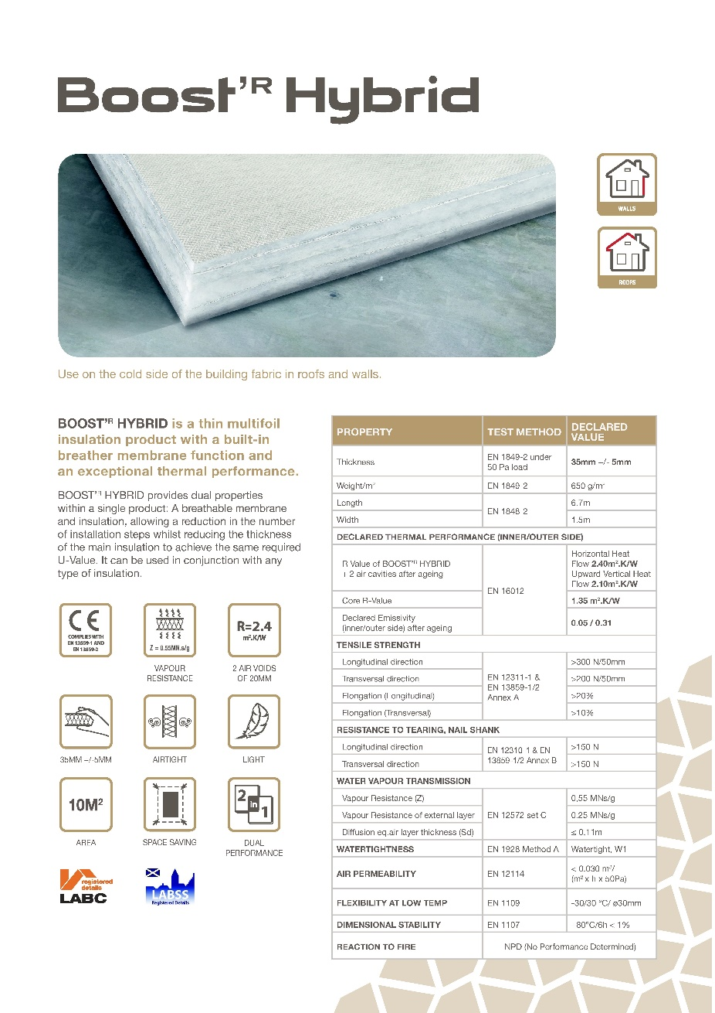

Dunne reflecterende producten (DRP)
Aandachtspunten bij technische fiches (1)
  CE-markering refereert hier naar karakteristieken van waterdichte lagen en niet naar thermische kwaliteiten
  Geen basis om thermische producteigenschappen over te nemen

Slide 108
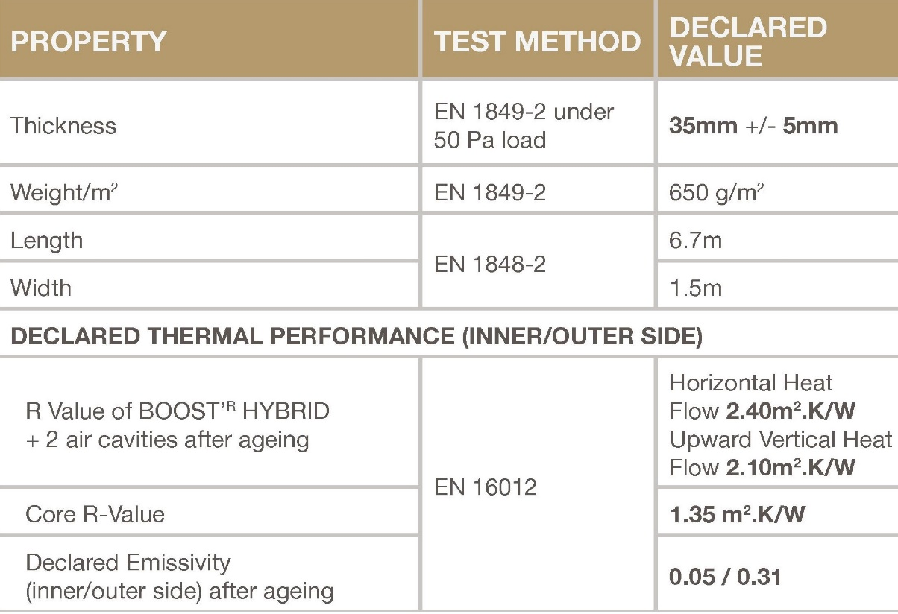
Dunne reflecterende producten (DRP)
Aandachtspunten bij technische fiches (2)
  R-waarde met 2 stilstaande luchtlagen mag niet worden overgenomen
  TF vermeldt geen gedeclareerde waarden
cv
v

Slide 109
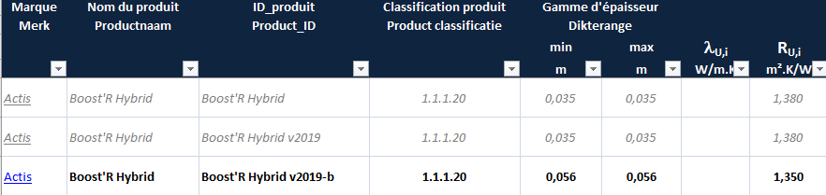
Dunne reflecterende producten (DRP)
Aandachtspunt bij www.epbd.be
  Rd-waarde kan variëren
    fabricagejaar
    dikte van DRP
      Dikte is nodig om Rd-waarde te kennen
  Merk op
    verschil waarde uit TF (niet gedeclareerd en met luchtlagen) versus gedeclareerde waarde uit epbd
cv

Slide 110
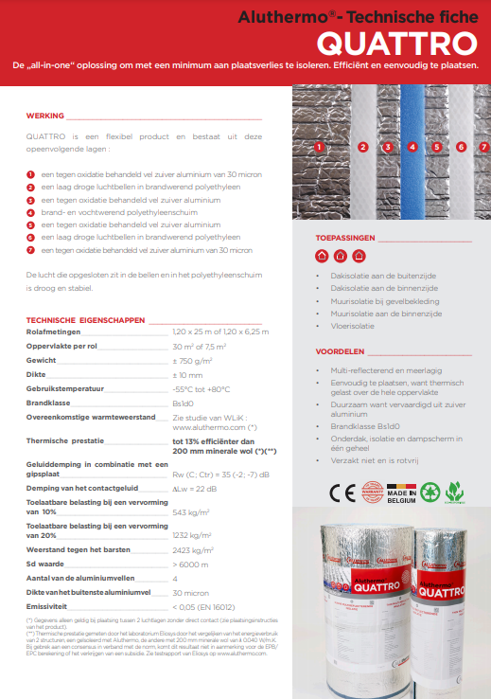
DRP - Case 1
Aluthermo Quattro
  Bewijsstukken
    Factuur vermeldt plaatsing van Aluthermo Quattro
    Technische fiche

Slide 111
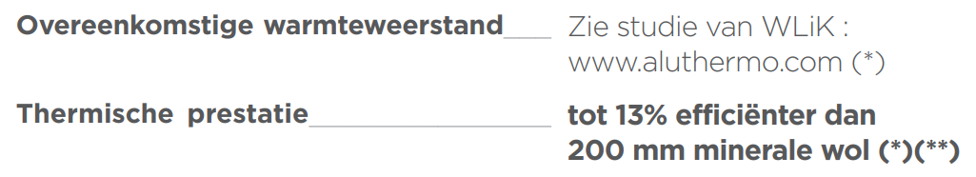
DRP - Case 1
Aluthermo Quattro
  Werkwijze
    Opzoeken in aanvaarde bronnen
      Geen ATG gevonden
      Niet in epbd-databank
      Technische fiche vermeldt geen gedeclareerde waarden
  Conclusie
    Mag niet worden ingevoerd als isolatiemateriaal

Slide 112
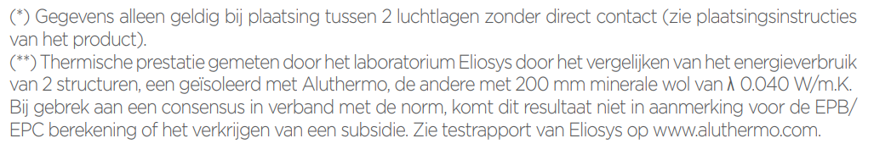
DRP - Case 1
Aluthermo Quattro
  Opmerking
    TF vermeldt “tot 13% efficiënter dan 200 mm MW” → voetnoot sluit aan bij studie WTCB
    Onvoldoende om als isolatiemateriaal te mogen invoeren

Slide 113
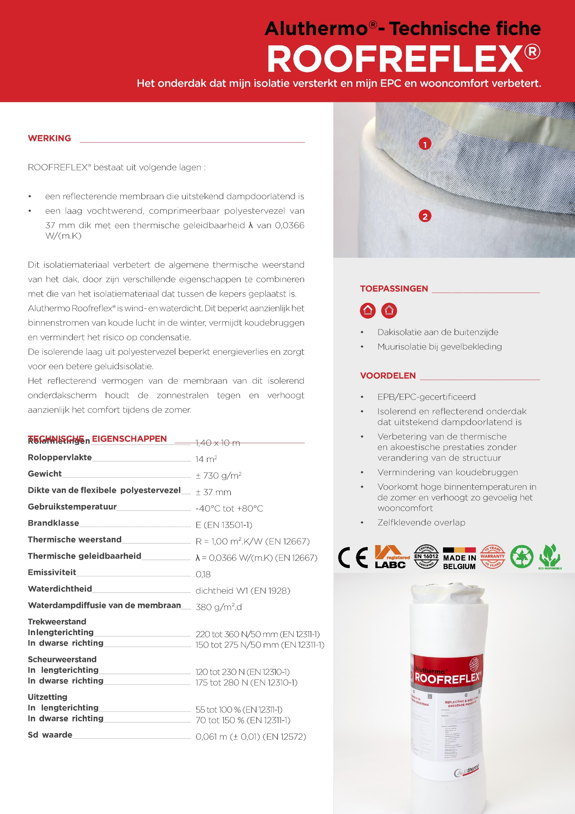
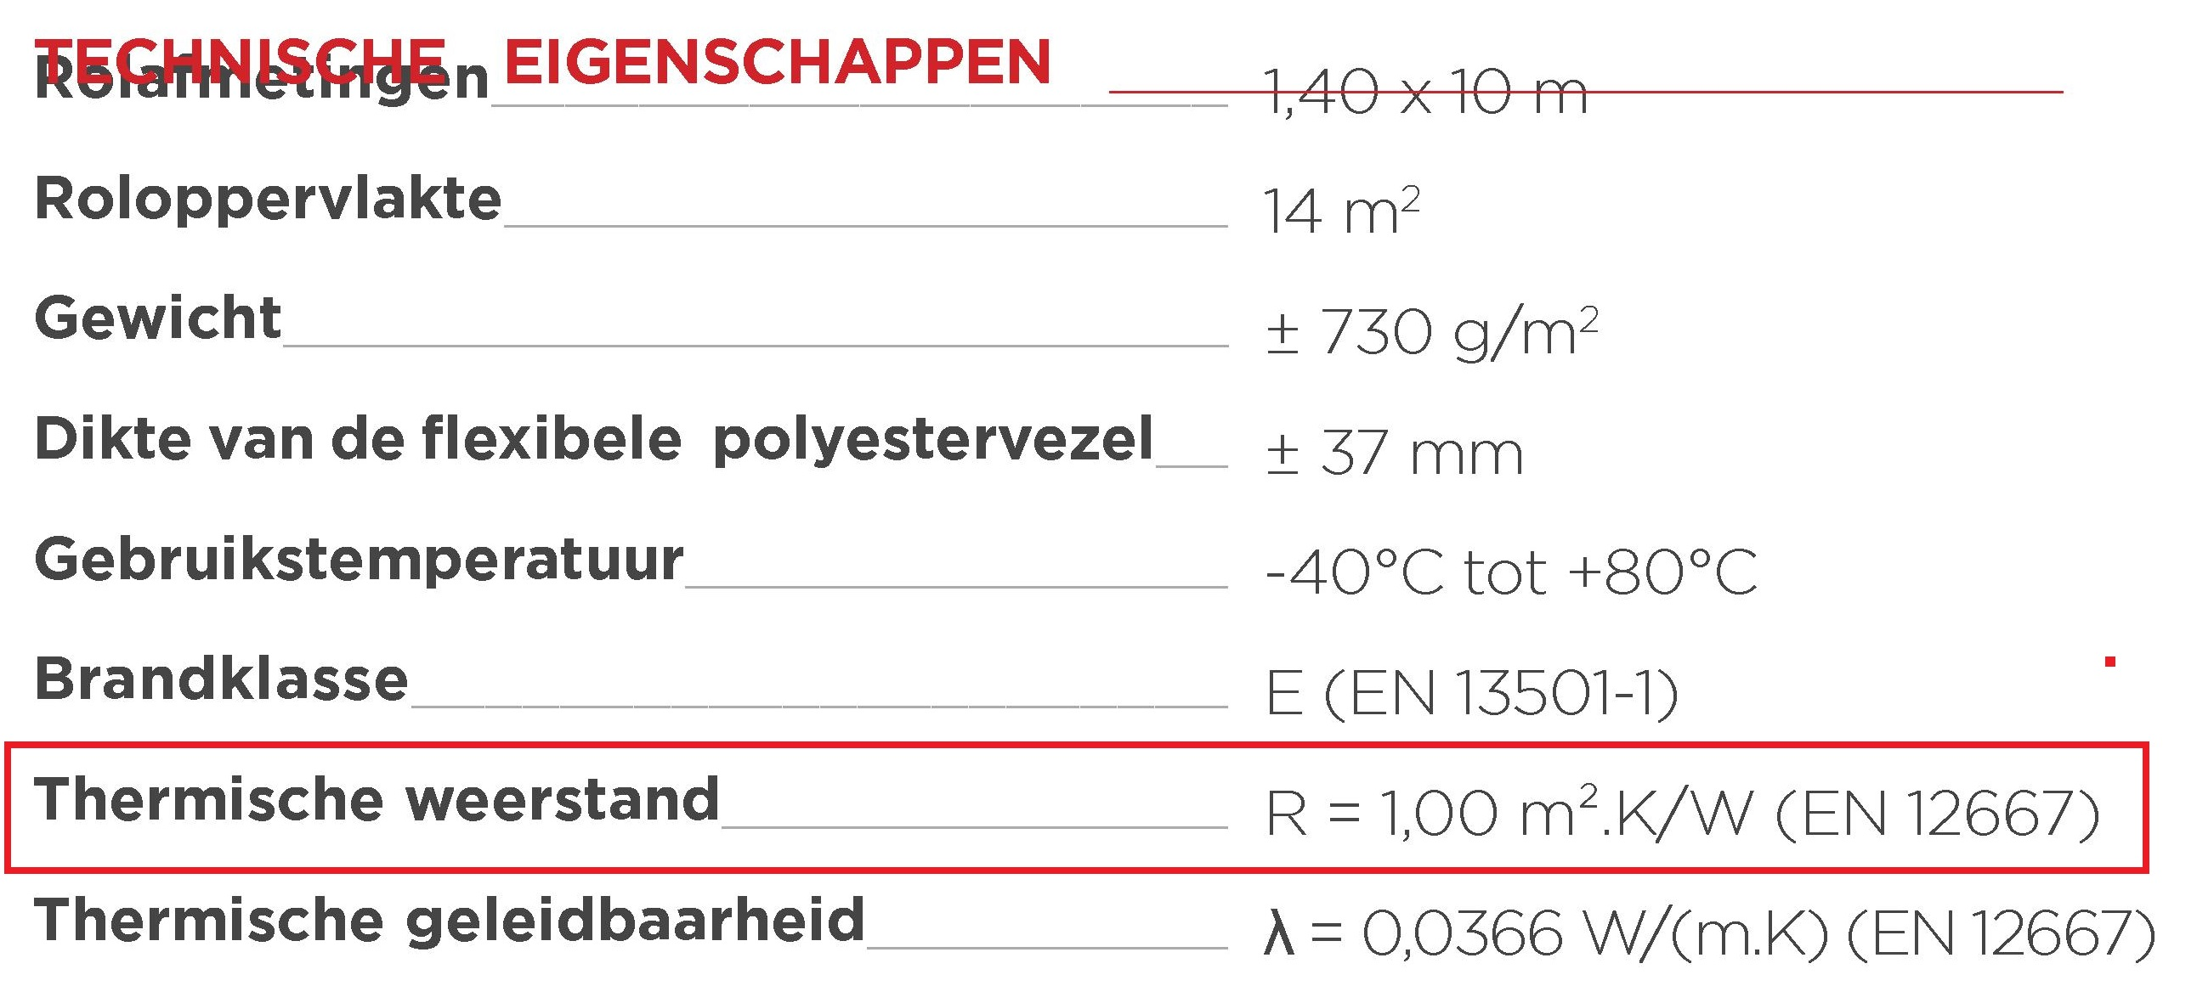
DRP - Case 2
Aluthermo Roofreflex
  Bewijsstukken
    Factuur vermeldt plaatsing van Aluthermo Roofreflex
    Technische fiche

Slide 114
DRP - Case 2
Aluthermo Roofreflex
  Werkwijze
    Opzoeken in aanvaarde bronnen
      Geen ATG gevonden
      Technische fiche vermeldt geen Rd-waarde (wel norm)
      Wel in epbd-databank (tabblad 1-1-1)
  Conclusie
    Moet worden ingevoerd als isolatiemateriaal
      Rd-waarde overnemen uit epbd-databank

Slide 115
DRP - Case 2
EPB-databank aandachtspunten
  Erkenningstermijn van 20/12/2018 tot 20/12/2022
    Controle via factuurdatum
  CE ‘onwaar’
    Mag data toch gebruikt worden? JA
      Er bestaat niet altijd een CE-markering
      Beheerder van de databank (WTCB) zoekt data via bijkomende documenten of proeven → geeft advies aan 3 gewesten → 3 gewesten beslissen unaniem of data aanvaard is of niet

Slide 116
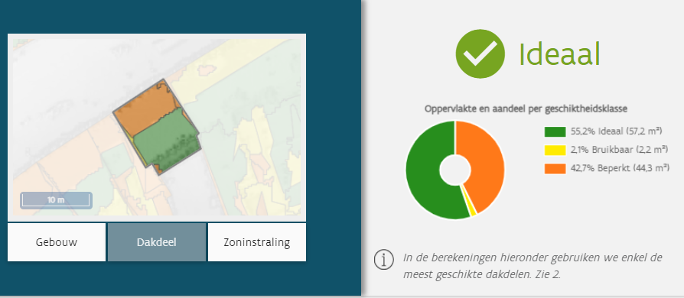
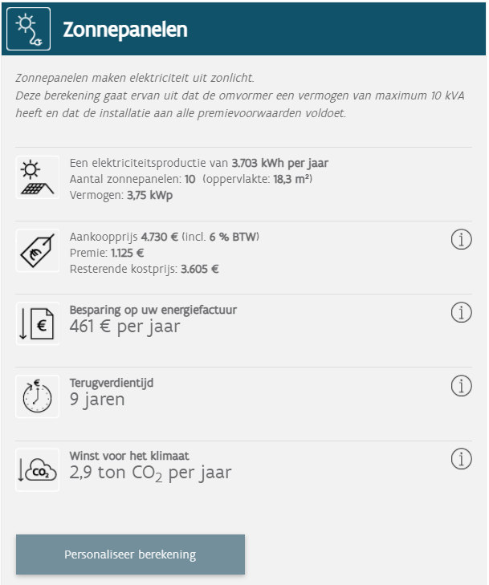
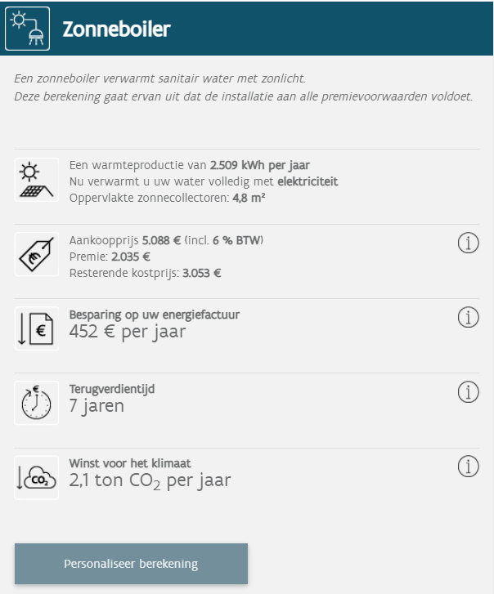
Zonnekaart
Wat is de zonnekaart?
  Webapplicatie
    Tool om na te kijken hoe geschikt een dak van een woning is voor de plaatsing van zonnepanelen of zonneboiler
    Informeren + personaliseren (simuleren)
      Opbrengst
      Aantal panelen en oppervlakte
      Investeringskost
      Premie
      Besparingen (€ en CO₂)
      Terugverdientijd (overwegend < 10 jaar)

Slide 117
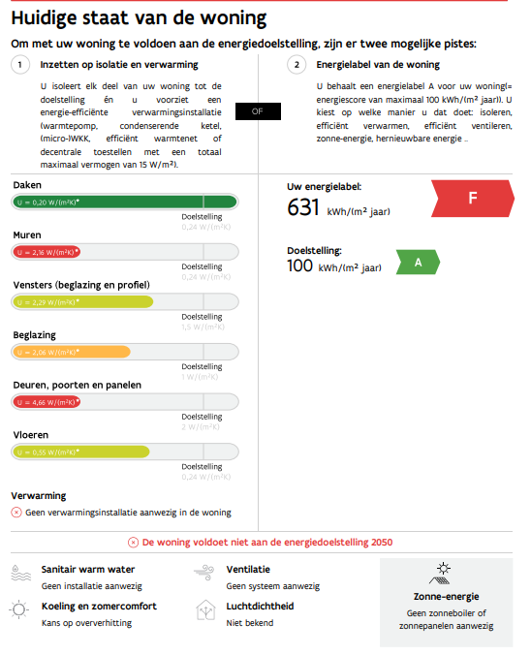
Zonnekaart
Waarom een zonnekaart?
  Doel zonnekaart
    Zonnepotentieel van woningen in Vlaanderen in kaart brengen
    Stimuleren om toekomstgericht te investeren in groene (hernieuwbare) energie
      Schakel in talrijke acties van Vlaamse overheid om gezonder leefmilieu te bekomen
        Minder gebruik fossiele brandstoffen
        Minder CO₂
    Daarom ook als aanbeveling op het EPC
      enkel bij woningen
        als geen PV- of geen ZB-installatie aanwezig is

Slide 118
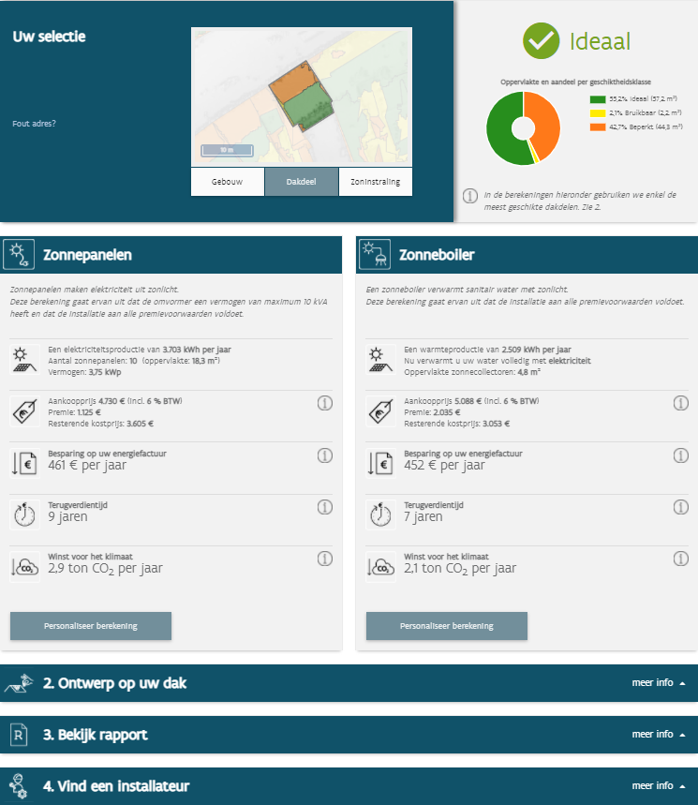
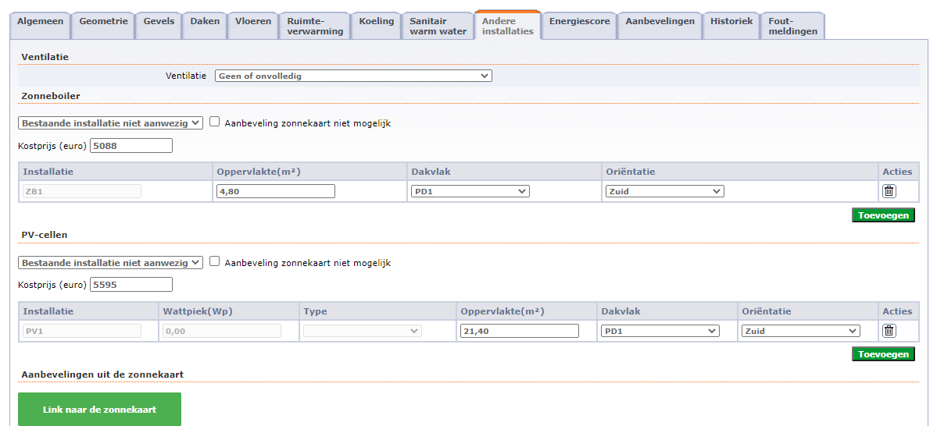
Zonnekaart
Gegevens voor het EPC
  Automatisch overgenomen uit zonnekaart in EPC-software*
    Kostprijs en oppervlakte
  Handmatig in te vullen door energiedeskundige
    Dakvlak
    Bij ‘plat dak’ en ‘dak buiten BV’: oriëntatie

Slide 119
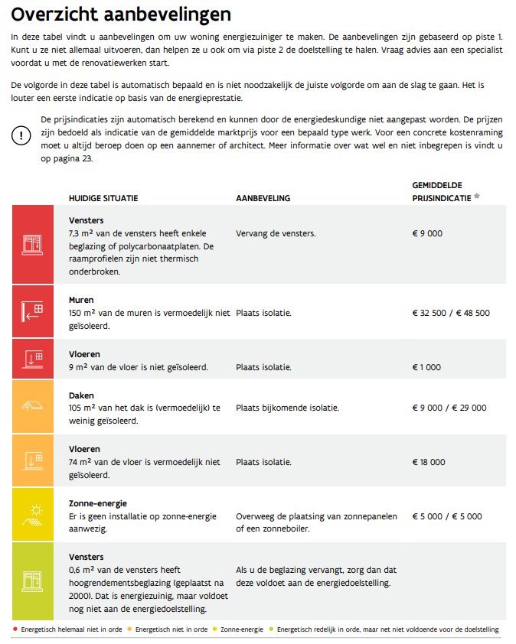
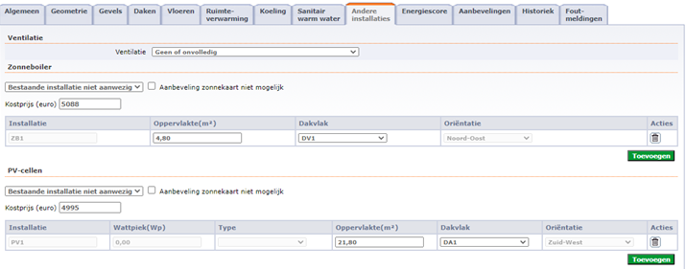
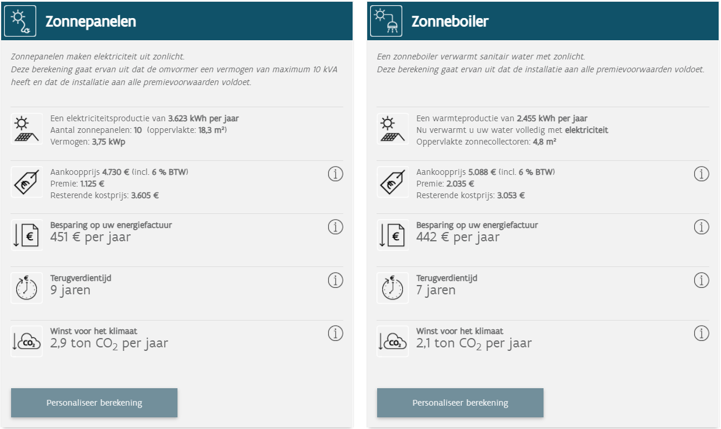
Zonnekaart
Gegevens voor het EPC
  Automatisch overgenomen uit zonnekaart in EPC-software*
    Kostprijs en oppervlakte
    Tenzij
      aanpassingen nodig via ‘ontwerp uw dak’ (1)
      actualisatie van de zonnekaart 2021 na opmaak EPC (2)

Slide 120
Zonnekaart
Aandachtspunten voor het EPC (1)
  Aanpassingen via ‘ontwerp uw dak’
    Dak al (deels) ingenomen door PV- of ZB-installatie
    Hoogtemeting van zonnekaart houdt geen rekening met dakvlakvensters
    Fouten bij schaduwwerping zijn mogelijk
    Aanpassingen aan gebouw of omgeving na maart 2015 (einde hoogtemetingen)
  Gevolgen voor het EPC?
    Handmatig invoer aanpassen
      Oppervlakte en kostprijs
      (Dakvlak en zo nodig oriëntatie)

Slide 121
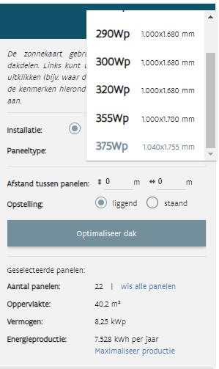
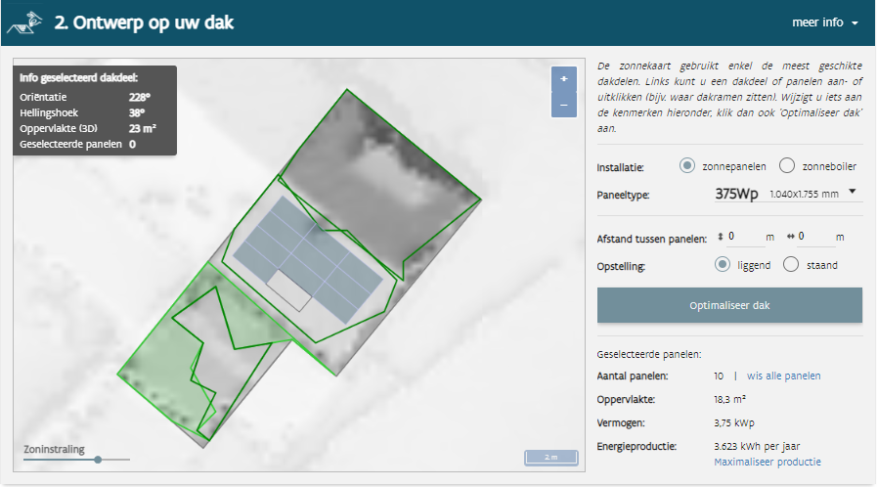
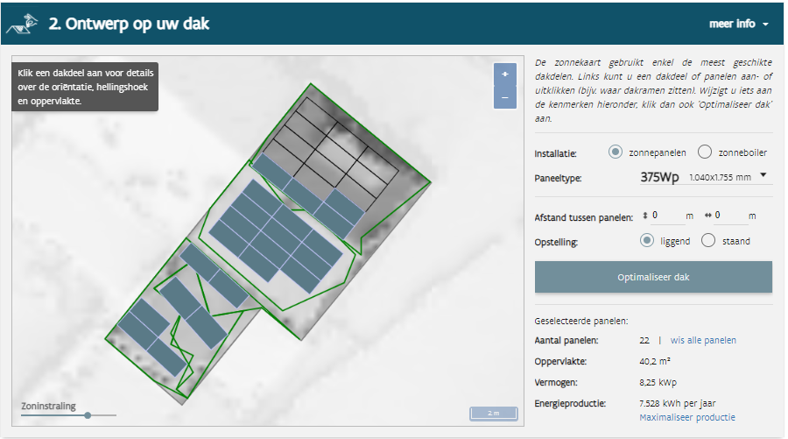
Zonnekaart
Aanpassingen via ‘ontwerp uw dak’
  Werkwijze
    Per dakdeel en per type installatie (PV of ZB)
    Panelen wegklikken of toevoegen
    Nieuwe gegevens handmatig invoeren in EPC-software
  Simulatietool
    Installatie op maat
    Energiescore na plaatsing vb. voor EPC-labelpremie
    Optimaliseer (ifv gemiddeld gezinsverbruik)
    Keuze paneel-type
    (afmetingen →
    opbrengst)
    Maximaliseer (ifv geschikte dakoppervlakte)

Slide 122

Zonnekaart
Aandachtspunten voor het EPC (2)
  Jaarlijkse actualisatie van de zonnekaart
    Marktconforme data
      elektriciteitsprijzen
      investeringskosten
        vb. prijs excl. BTW is gedaald van 1400 euro/kWp naar 1190 euro/kWp
      standaardvermogen van de PV-panelen
      afmeting van de PV-panelen

Slide 123
Zonnekaart
Actualisatie 2021
  Invloed op kostprijs van PV-installatie
  Achtergrond
    Wijzigingen in beleid
      Afschaffing van
        terugdraaiende teller
          Analoge meter die registreert in welke mate afgenomen elektriciteit wordt gecompenseerd door eigen geproduceerde elektriciteit die werd geïnjecteerd in het elektriciteitsnet
        prosumententarief
          Bijdrage van producenten van elektriciteit (vb. via PV-installatie) voor gebruik van elektriciteitsnet

Slide 124
Zonnekaart
Actualisatie 2021
  Invloed op kostprijs van PV-installatie
    Wijzigingen in beleid in 2021:
      Invoering van
        premie voor zonnepanelen
          Max. 1.500 euro, begrensd tot % van factuurbedrag
          Omvormervermogen max. 10 kVA
        zelfverbruik (voor installaties zonder terugdraaiende teller)
          Hoe meer je eigen PV-stroom gebruikt, hoe beter
        terugleveringsvergoeding
          Verkoop van je geïnjecteerde stroom aan een energieleverancier via contract
  Aannames bij de berekening + rekenexcel
    https://www.energiesparen.be/zonnekaart/faq/berekening-gezin

Slide 125



Zonnekaart
Aandachtspunten voor het EPC (2)
  Jaarlijkse actualisatie van de zonnekaart
  Gevolgen voor het EPC? (1)
    Up-to-date data op het EPC (kostprijs)
    Geen impact op energiescore
    Geen impact op aanbevelingen
      Steeds in geel
      Prijs: eerst PV dan ZB

Slide 126
Zonnekaart
Aandachtspunten voor het EPC (2)
  Jaarlijkse actualisatie van de zonnekaart
  Gevolgen voor het EPC? (2)
    Bij PV zijn oppervlakte en kostprijs zijn handmatig aan te passen in EPC-software
      Update of simulatie van een EPC van een woning dat werd opgemaakt voor 2021
      Werkwijze
        Via groene knop ‘link naar de zonnekaart’
        Aanvinkvak ‘Er is een aanpassing nodig aan het automatische voorstel van de zonnekaart’ verschijnt
          Bij aanvinken verdwijnt kostprijs
        Vervolgens blauwe knop ‘Herlaad gegevens van de zonnekaart’
          Nieuwe invoer verschijnt in lichtgrijs
        Vul aankoopprijs zonder premie en oppervlakte handmatig in

Slide 127

Zonnekaart

Slide 128

Zonnekaart

Slide 129

Zonnekaart
  1
  2

Slide 130


Zonnekaart
  3
  4
  5

Slide 131

Zonnekaart
Aandachtspunten voor het EPC (2)
  Jaarlijkse actualisatie van de zonnekaart
  Gevolgen voor het EPC? (3)
    Mogelijke invloed op energielabel na uitvoering van de aanbevelingen
      Vb. bij aanpassing vermogen
      Rekenkern EPC is niet gelinkt aan rekenkern zonnekaart → geen automatische update
      Voorlopig geen update in EPC van vermogen → energielabel na renovatiewerken ongewijzigd

Slide 132


Zonnekaart
Geen aanbeveling mogelijk?
  Soms onterecht aangevinkt
  Enkel in beperkt aantal situaties
    Zonnekaart niet bereikbaar (offline)
    Fout bij vinden van woning (adres/kaart)
    Geen geschikte dakdelen (oriëntatie niet zongericht)
  Aangepaste aanbeveling
    ”Onderzoek de mogelijkheid om zonnepanelen of een zonneboiler te plaatsen”

Slide 133
Advies over PV/ZB?
Eerst isoleren! Dan pas PV of ZB
  Beperk energievraag voor verwarming en koeling
  Dek nadien resterende energievraag met groene hernieuwbare energie
Personaliseer installatie in zonnekaart
  Bereken uw zonnewinst en ‘Personaliseer berekening’
  Ontwerp uw dak
  Rapport
  Installateur
Doorverwijzen naar complementaire tools op www.energiesparen.be

Slide 134

Zonnekaart
Meer info over premie?
  Ook steun voor grote installaties (vb. NR) en appartementsgebouwen
  https://www.energiesparen.be/premie-voor-zonnepanelen-2021
  https://www.energiesparen.be/subsidies
  https://www.energiesparen.be/groene-energie-en-wkk
  https://www.energiesparen.be/thuisbatterij

Slide 135
Zonnekaart
Personaliseer de aanbevolen installaties
  1. Aanpassingen via ‘ontwerp uw dak’
  Simulatietool
    Installatie op maat
      Optimaliseer
      Maximaliseer
      Type panelen
    Energiescore na plaatsing vb. voor EPC-labelpremie
    Optimaliseer (ifv gemiddeld gezinsverbruik)
    Keuze paneel-type
    (afmetingen →
    opbrengst)
    Maximaliseer (ifv geschikte dakoppervlakte)

Slide 136
Zonnekaart
Personaliseer de aanbevolen installaties
  2. Aanpassingen via ‘personaliseer berekening’
    Niet-residentieel
    Eigen verbruik van elektriciteit en water
    Kostprijs
    PV:
      Verkoopprijs, zelfverbruik (gemiddeld 60% ipv 35%), ..
    ZB:
      Aantal personen, rendement, temperatuur,..

Slide 137

Zonnekaart
Personaliseer de aanbevolen installaties
  2. Aanpassingen via ‘personaliseer berekening’

Slide 138

Zonnekaart
Rapport
  “eerste objectieve inschatting van installatiegrootte, prijs, terugverdientijd en ideale plaatsing”
  Gebruiken om offerte aan te vragen
  Verder onderzoek aanbevolen
  Html → afprinten als pdf

Slide 139
Zonnekaart
Vind een installateur
  RESC-ert (renewable energy certificaten)
  Opleiding, examen, beroepservaring
  Offertes aanvragen
    Bespreek energievraag en installatiegrootte
    Laat een grondige schaduwanalyse maken
    Bepaal de optimale plaats

Slide 140
Zonnekaart - complementaire tools
Stroomvoorspeller
  https://apps.energiesparen.be/stroomvoorspeller
Benutting zonnepotentieel
  https://www.energiesparen.be/sites/default/files/atoms/files/20183004-data-bij-persdossier-benuttingsgraad-daken.xlsx
De Energiekaart
  https://apps.energiesparen.be/energiekaart/vlaanderen
Te vinden op www.energiesparen.be

Slide 141
Vragen
│141

